Slide 1
Myit hte seng n-na garum shingtau ya ai lam Ningpawt madung kungkyang ai lam+
Myen mung kaw na shawng lam de galaw hkawm sa nga ai magam gun ni a matu nhtoi kadun sharin hpawng
Notes:
Ndai myit hte seng n-na garum shingtau ya ai lam a ningpawt madung kungkyang ai lam nhtoi kadun sharin hpawng hpe Myen mung kaw na shawng lam hta galaw hkawm sa nga ai magam gun ni a matu ka lajang dai lam rai nga ai.

Slide 2
Ndai sharin hpawng kaw Lotus Circle a garum shingtau lam hte Asia Foundation,Good Practice Group ni ka lajang da n-na (online) kaw na sharin ya ai “myit hte seng n-na garum shingtau ya ai lam a ningpawt madung kung kyang ai lam- Sri Lanka Mung dan kaw na shawng lam hta hti htang garum shingtau ya nga ai ni a matu nhtoi kadun sharin hpawng” hpe madung tawn ai. Sri Lanka kaw na sharin hpawng hta lawm ai ginlam ni(https://psychosocialskills.teachable.com/) gaw hpung hkum ginjaw komati(Inter-Agency Standing Committee - IASC) kaw na ka shapraw da ai “Myit hte seng n-na garum shingtau ya ai lam ningpawt madung kung kyang ai lam- Covid-19 ladaw hta htihtang shakut shaja nga ai ni a matu matsun lam” hpe lakap lajang da ai. Ndai gaw hpung hkum ginjaw komati (IASC) hku n-na ka lajang da ai lam nrai nga ai. IASC gaw ndai ga gale lakap lajang da ai kaw lawm nga ai ginlam ni( Shr)tup hkrak ten ai lam ni a matu lit n-nga ai. Ndai lakap lajang da ai lam kaw laika ga baw ni bai jet bang da ga ai. Ndai zawn htuk manu hkra ga gale lajang da ai lam gaw hpung hkum ginjaw komati (IASC) hku n-na galaw lajang da ai lam nrai nga ai. Ndai ga gale lakap lajang da ai kaw lawm nga ai ginlam ni( Shr)tup hkrak ten ai lam ni a matu (IASC) kaw lit n-nga ai. Madung English ga hte ka lajang n-na 2022 ning kaw shapraw da ai “Inter-Agency Standing Committee - Basic Psychosocial Skills: A Guide for COVID-19 Responders.’ License: CC BY-NC-SA 3.0 IGO hpe sha IASC hku na ten sha ka lajang shapraw da ai laika re ngu hpe tara shang lit la ga ai.” https://app.mhpss.net/resource/basic-psychosocial-skills-a-guide-for-covid-19-responders
Ndai htuk manu hkra ga gale lajang ai laika hpe madung ka shapraw da ai hte matut n-na bai lajang ai ni a matu ahkang lakmat ( Licence ) hte bung ai lakmat ( Licence ) hte sha ka shapraw ga ai. CC BY-NC-SA 3.0 IGO (https://creativecommons.org/licenses/by-nc-sa/3.0/)
Ndai sharin hpawng a matu sumla ni hpe UNFPA (Myanmar) kaw na jaw ya ai.
Notes:
Ndai sharin hpawng kaw Lotus Circle a garum shingtau lam hte Asia Foundation,Good Practice Group ni ka lajang da n-na (online) kaw na sharin ya ai “myit hte seng n-na garum shingtau ya ai lam a ningpawt madung kung kyang ai lam- Sri Lanka Mung dan kaw na shawng lam hta hti htang garum shingtau ya nga ai ni a matu nhtoi kadun sharin hpawng” hpe madung tawn ai. Sri Lanka kaw na sharin hpawng hta lawm ai ginlam ni(https://psychosocialskills.teachable.com/) gaw hpung hkum ginjaw komati(Inter-Agency Standing Committee - IASC) kaw na ka shapraw da ai “Myit hte seng n-na garum shingtau ya ai lam ningpawt madung kung kyang ai lam- Covid-19 ladaw hta htihtang shakut shaja nga ai ni a matu matsun lam” hpe lakap lajang da ai. Ndai gaw hpung hkum ginjaw komati (IASC) hku n-na ka lajang da ai lam nrai nga ai. IASC gaw ndai ga gale lakap lajang da ai kaw lawm nga ai ginlam ni( Shr)tup hkrak ten ai lam ni a matu lit n-nga ai. Ndai lakap lajang da ai lam kaw laika ga baw ni bai jet bang da ga ai. Ndai zawn htuk manu hkra ga gale lajang da ai lam gaw hpung hkum ginjaw komati (IASC) hku n-na galaw lajang da ai lam nrai nga ai. Ndai ga gale lakap lajang da ai kaw lawm nga ai ginlam ni( Shr)tup hkrak ten ai lam ni a matu (IASC) kaw lit n-nga ai. Madung English ga hte ka lajang n-na 2022 ning kaw shapraw da ai “Inter-Agency Standing Committee - Basic Psychosocial Skills: A Guide for COVID-19 Responders.’ License: CC BY-NC-SA 3.0 IGO hpe sha IASC hku na ten sha ka lajang shapraw da ai laika re ngu hpe tara shang lit la ga ai.” https://app.mhpss.net/resource/basic-psychosocial-skills-a-guide-for-covid-19-responders
Ndai htuk manu hkra ga gale lajang ai laika hpe madung ka shapraw da ai hte matut n-na bai lajang ai ni a matu ahkang lakmat ( Licence ) hte bung ai lakmat ( Licence ) hte sha ka shapraw ga ai. CC BY-NC-SA 3.0 IGO (https://creativecommons.org/licenses/by-nc-sa/3.0/)
Ndai sharin hpawng a matu sumla ni hpe UNFPA (Myanmar) kaw na jaw ya ai.

Slide 3
Module (6)
6.1 Matut mahkai n-na ap ya ai garum shingtau lam
Notes:
Anhte gaw kaga garum lajang lam jaw ya ai ni de matut mahkai n-na ap ya ai lam hte gara hku gaja dik htum garum shingtau ya lu na lam hpe hka ja la ga.

Slide 4
Matut mahkai n-na ap ya ai lam
Masha langai hpe garum lajang ya nga ai wa a kung kyang lam (shr) lu galaw ya ai lam ni hta lai jan n-na ra ahkyak wa yang kaga garum lajang ya ai ni hte matut mahkai n-na ap ya ai lam rai nga ai. Garum lajang lam baw hpan amyu myu hte matut mahkai n-na ap ya mai ai. Ga shadawn- hkamja lam, myit a hkamja lam, myit a ganawn mazum lam, makawp maga yu lanu lahku lam, lu sha n-gun, hpaji, nga shara, arung arai (shr) gumhpraw garum shingtau lam, hkum hkrang hte seng n-na bai gaw gap ya ai lam, shawa masha center hte/shr shinggyim garum lajang lam jaw ya ai agency.
Notes:
Masha langai hpe garum lajang ya nga ai wa a kung kyang lam (shr) lu galaw ya ai lam ni hta lai jan n-na ra ahkyak wa yang kaga garum lajang ya ai ni hte matut mahkai n-na ap ya ai lam rai nga ai. Garum lajang lam baw hpan amyu myu hte matut mahkai n-na ap ya mai ai. Ga shadawn- hkamja lam, myit a hkamja lam, myit a ganawn mazum lam, makawp maga yu lanu lahku lam, lu sha n-gun, hpaji, nga shara, arung arai (shr) gumhpraw garum shingtau lam, hkum hkrang hte seng n-na gaw gap ya ai lam, shawa masha center hte/shr shinggyim garum lajang lam jaw ya ai agency.

Slide 5
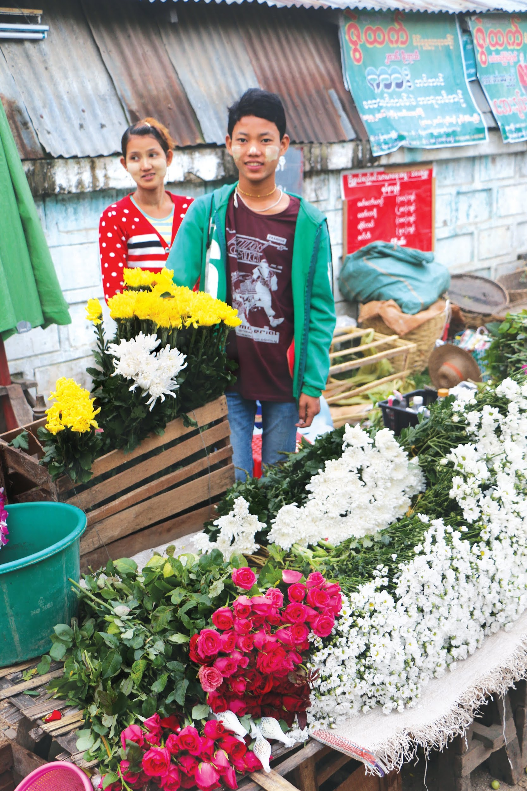
Uhpung ni a lapran matut mahkai n-na ap ya ai lam a matu lam matsun da ai myit jasat lai masa ni
Notes:
Matut mahkai n-na ap ya ai lam a majaw garum shingtau lam ra ahkyak nga ai ni/ shawa masha ni hpe dingbai dingna nbyin na matu matut mahkai n-na ap ya ai aten shagu hta lawu kaw matsun da ai myit jasat lai masa ni hpe hkan sa na ahkyak ai.

Slide 6
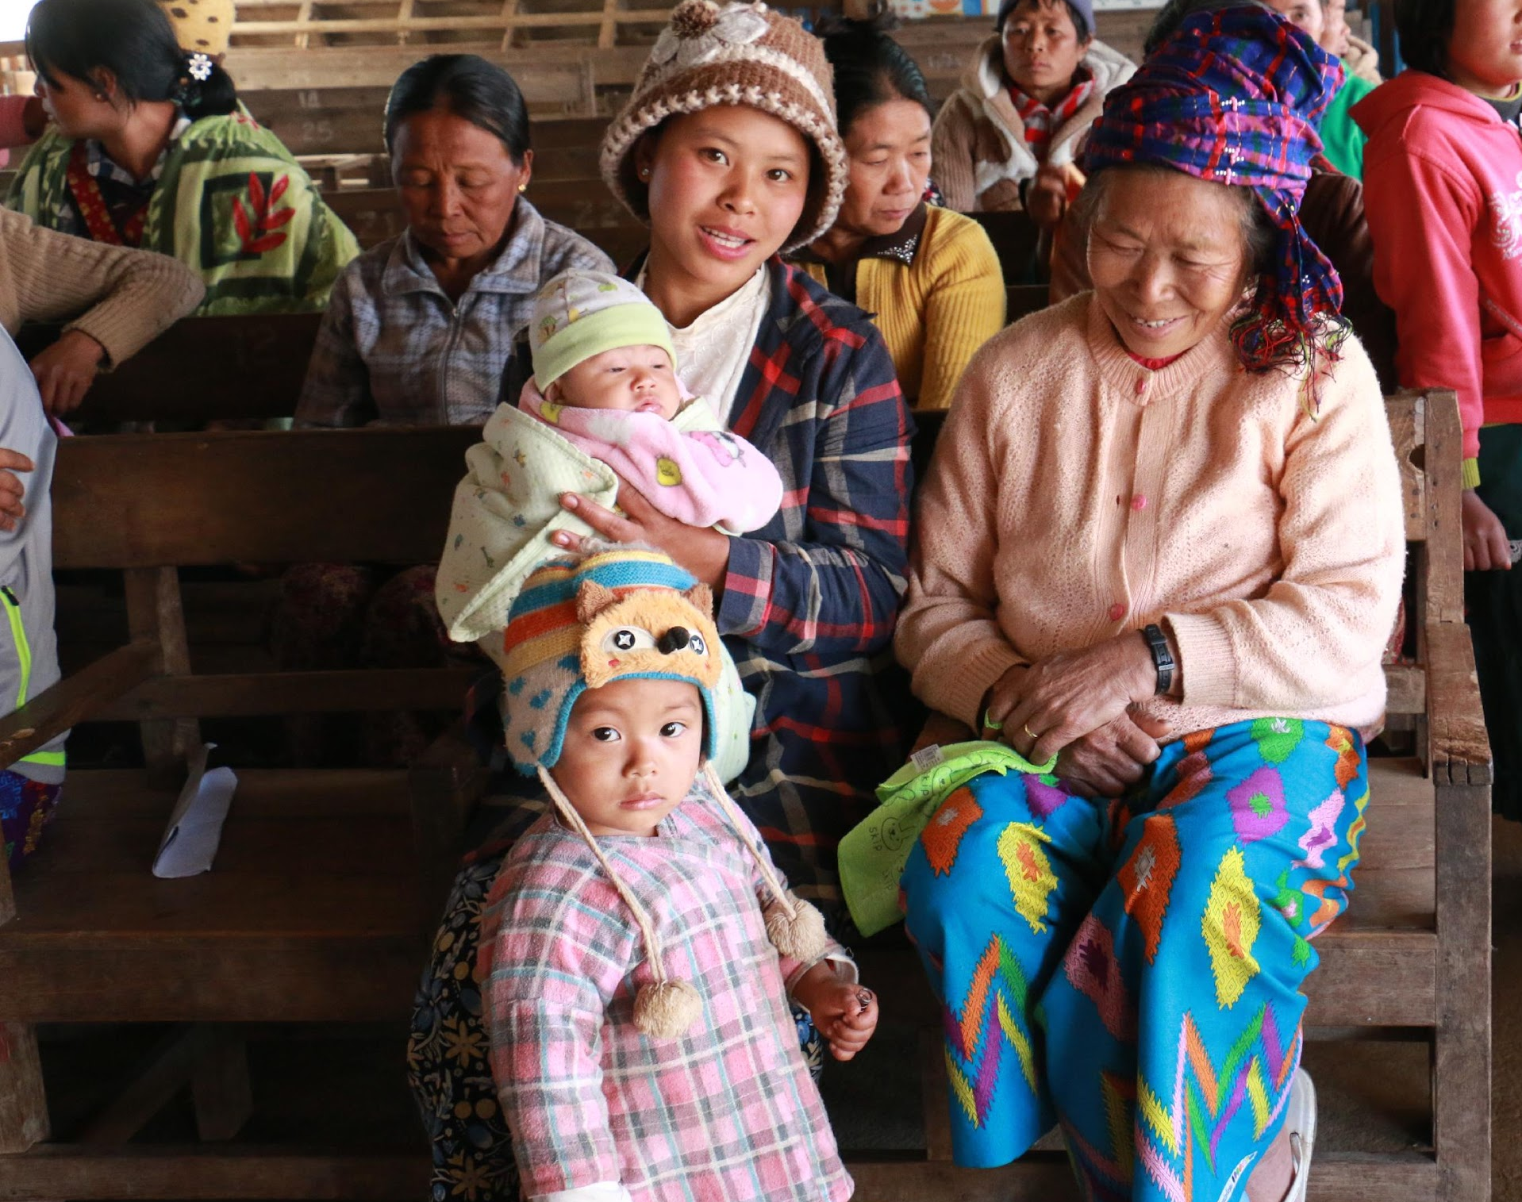
Ning-ip n-na kyem mazing da ya ai lam
Notes:
Ning-ip n-na kyem mazing da ya ai lam ngu ai myit jasat lai masa gaw magam gun ni, shawng lam de galaw hkawm sa nga ai magam gun ni hte shawang myit bungli masha ni yawng a matu masha langai hte seng ang ai shiga lamang dawsang ni hpe sawk shapraw ai lam (shr) mahkawng ai lam ni kaw na makawp maga ya ai lam rai nga ai. Tinang garum ya na masha hku na danleng ai ahkaw ahkang jaw yang she shiga lamang dawsang ni hpe numbat(3) na hpung langai (ndai gaw garum lajang ya ai wa rai nga ai.) kaw na garum shingtau lam lu la hkra galaw ya mai ai. Ndai gaw masha langai hpra na mabyin hte seng ai dawsang ni hpe mahkawng la ai lam, mazing da ai lam hte jaw ya ai lam ni gaw kam mai n-na shim ai ladat ni hte myit hkrum da ai shiga dawsang ni hpe makawp maga lam a masa wada hte maren galaw ya na ahkyak ai.
Shanhte a mabyin shiga lamang dawsang ni hpe tsun shapraw ai lam galaw na/ ngalaw na , gara hku tsun shapraw na lam, gara aten hta, gadai kaw tsun shapraw na lam ni hpe shanhte dawdan na ahkaw ahkang nga ai. Magam gun ni gaw danleng ai myit hkrum ai lam n-nga yang garum lajang ai shaloi dantawt nseng ang ai ni hpe mying (shr) gadai rai ai/ hpa baw rai ai hpe sawk shapraw lu mai na shiga ni nmai jaw ai. Dai hta n-ga, gara aten rai tim dinghku masha, manaw manang, bungli manang hte langai hpra a mabyin hpe bawng ban ai lam nmai galaw ai. Ning-ip n-na kyem mazing ya ai lam ngu ai myit jasat lai masa hpe hkungga hkan sa ai lam n-nga ai gaw hpung langai hpra hte seng ai laikyang tara hpe tawt lai ai lam rai nga ai.

Slide 7
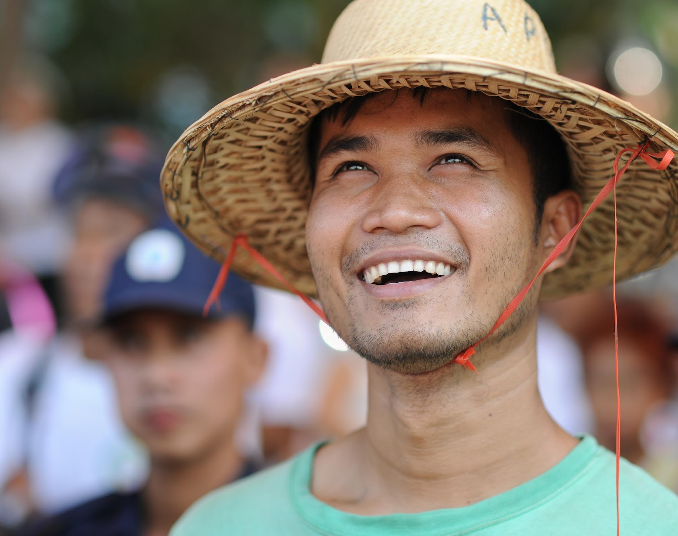
Tsun shana myit hkrum lam
Notes:
Tsun shana myit hkrum lam- matut mahkai n-na ap ya ai lam ni hpe tinang garum shingtau ya na masha kaw na tsun shana myit hkrum lam lu ngut yang she galaw ya ra ai. Shanhte tsun dan mayu ai shiga dawsang ni hpe masat na ahkaw ahkang, gadai kaw sha tsung shapraw na ngu ai lam ni hpe dawdan na ahkaw ahkang shanhte kaw nga ai.

Slide 8
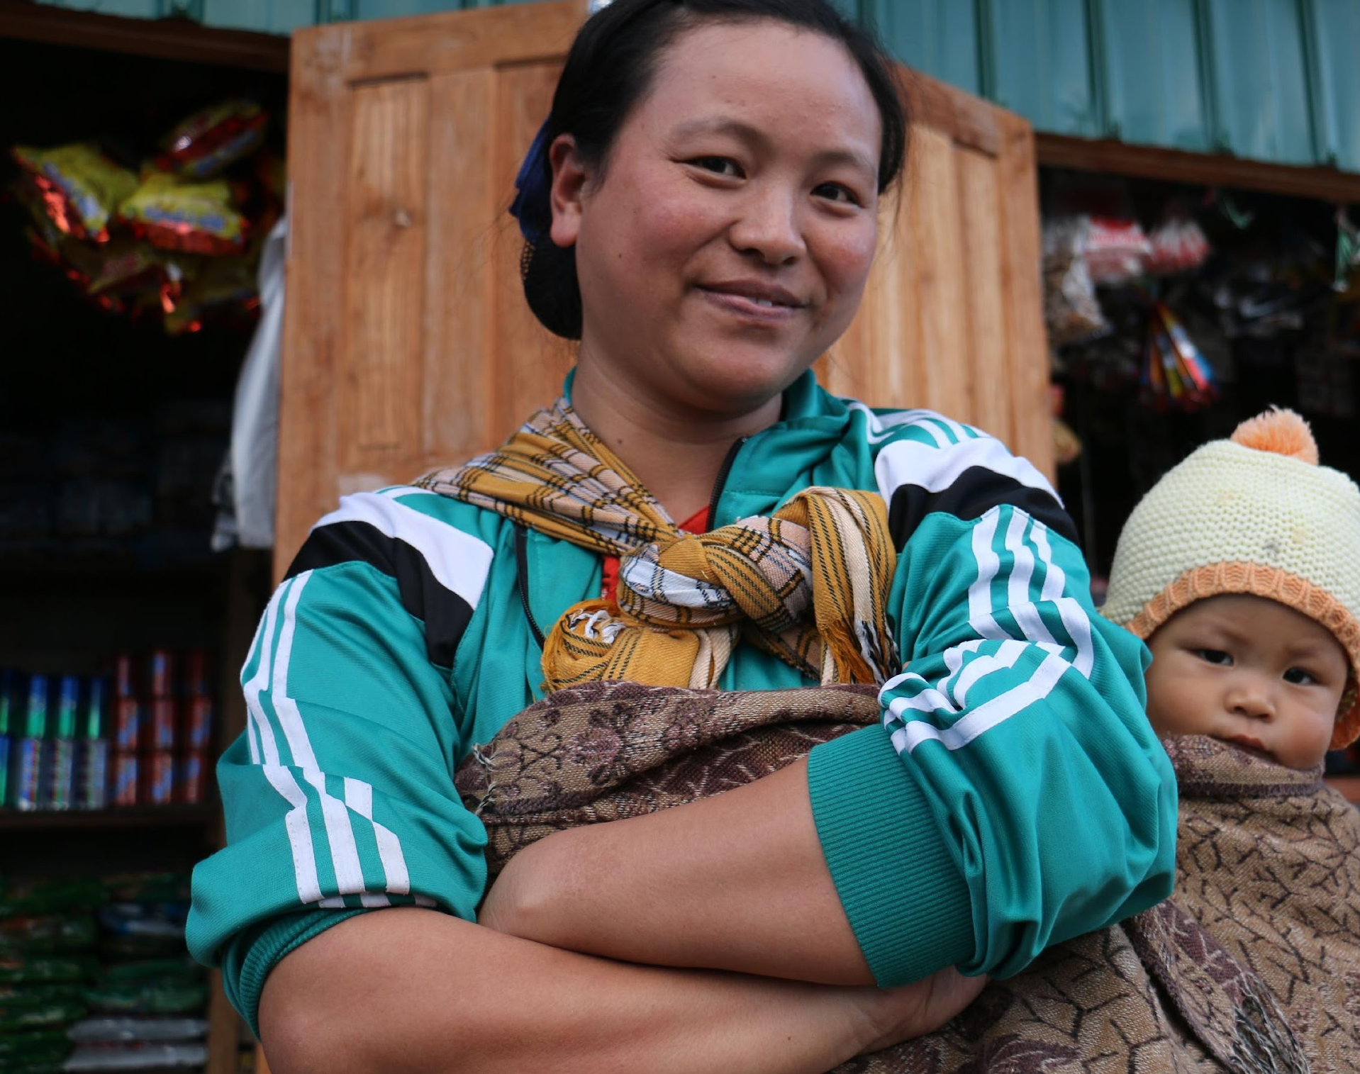
Tinang garum ya na masha hpe hkungga ai lam
Notes:
Tinang garum ya na masha hpe hkungga ai lam- Tinang a bungli dawsang re ai magam gun langai(shr) shawang myit bungli masha ngu hpe shanhte ni chye na n-na dawdan lu na matu lu la mai na garum lajang lam a shiga lamang ni hpe jaw ya ra ai. Galoi aten hta rai tim, tinang hku na garum lajang lam langai (shr) kaga kaw na la na matu dip rip ai lam nmai galaw ai. Shanhte a sari sadang, dawdan lu ai atsam hte ra sharawng ai lam ni hpe hkungga ya ra ai. Tinang hku na shahte a n-tsa tinang a myit shinggra , dinglun dawdan ai lam (shr) mara shagun ai lam ni hpe madun na matu nrai nga ai.

Slide 9
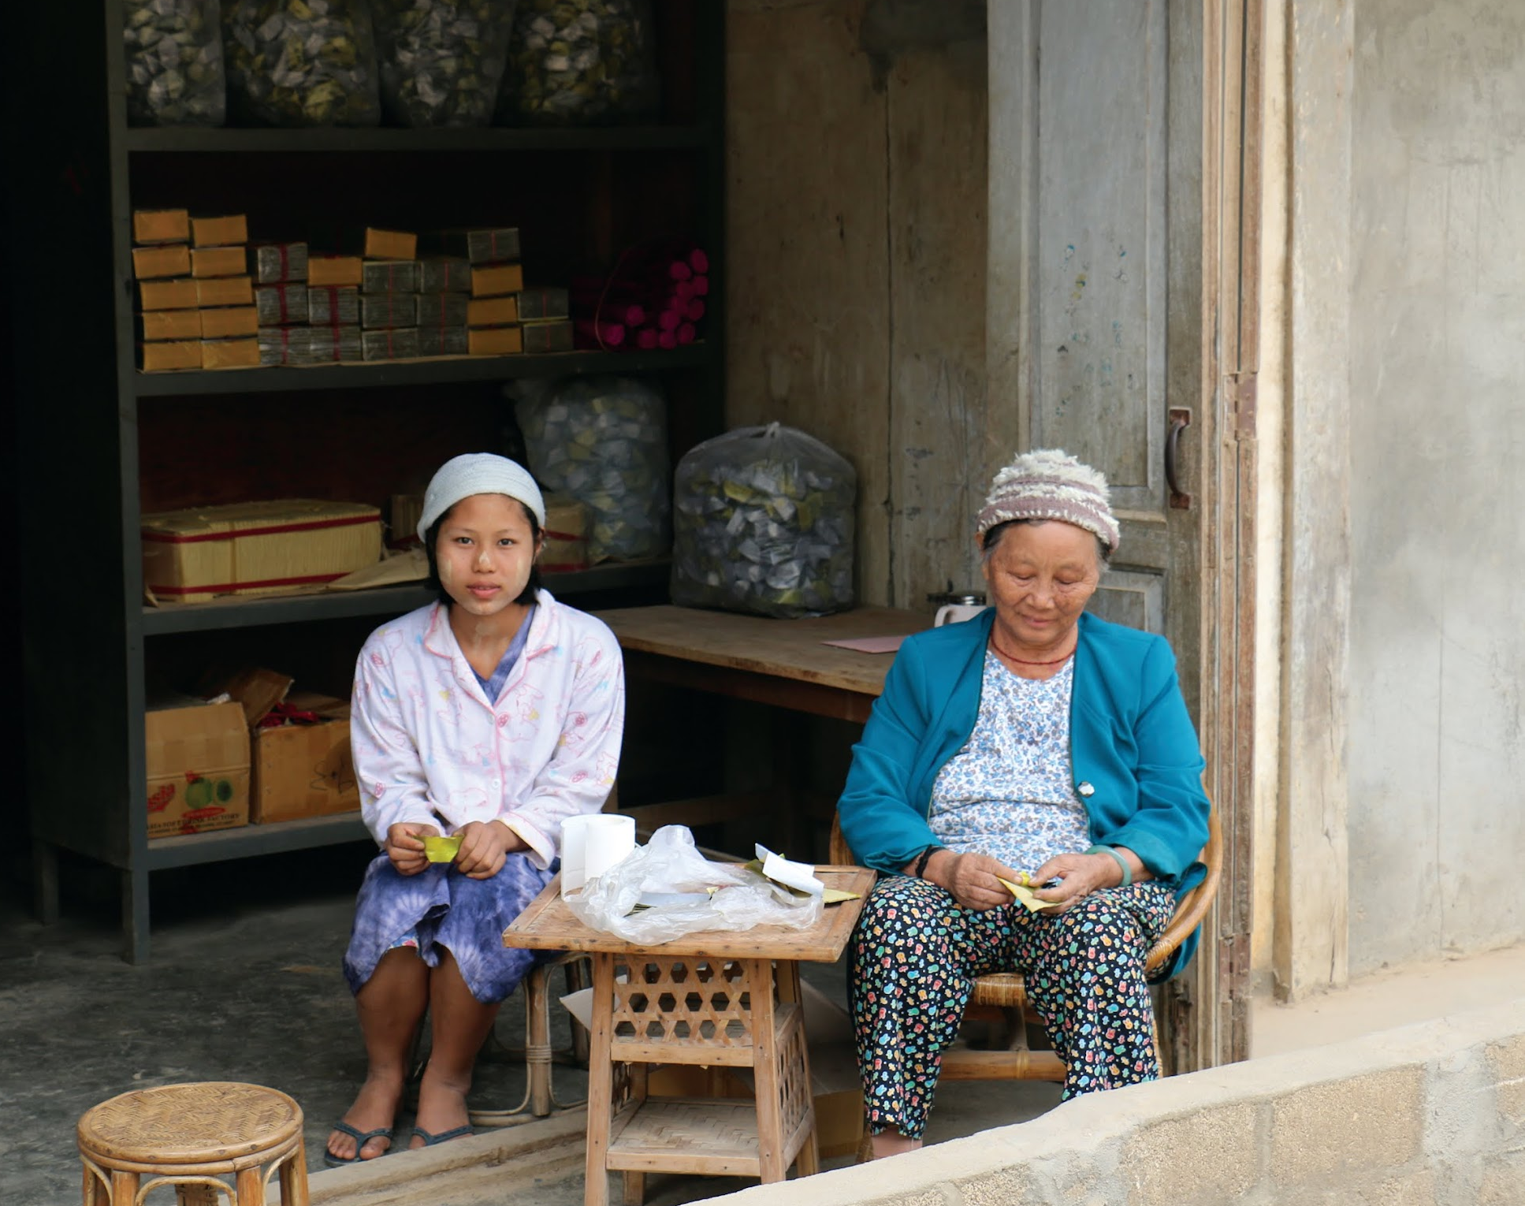
Ga sadi jaw ai lam nmai galaw ai (shr) myti mada lam ni nmai jaw ai.
Notes:
Ga sadi jaw ai lam nmai galaw ai (shr) myti mada lam ni nmai jaw ai. Garum lajang lam lu mai yang garum lajang lam ni a jahpan hpe madung nga ai/ lu mai ai garum lajang lam a shaga lamang ni hpe sha tsun dan u. Matut mahkai n-na ap ya dat ai agency a magam gun (shr) shawang myit bungli masha ni gaw garum lajang lam lu la lam(shr) garum lajang lam a mahtai (shr) marai ningja hpe pahkam hkam ai lam nlu galaw ai. Dai lam ni gaw akyu hkam sha lu na ni hpe sang lang tsun dan ra ai lam ni rai nga ai. Rai tim, garum lajang lam la ai shaloi manghkang langai ngai nga yang matut mahkai lam hpe hpyi shawng ai wa gaw matut mahkai n-na ap ya dat ai agency a magam gun (shr) shawang myit bungli masha kaw bai sa wa n-na kaga garum shingtau lam ni hpyi shawn mai ai lam hpe mung sang lang tsun dan ra ai.

Slide 10
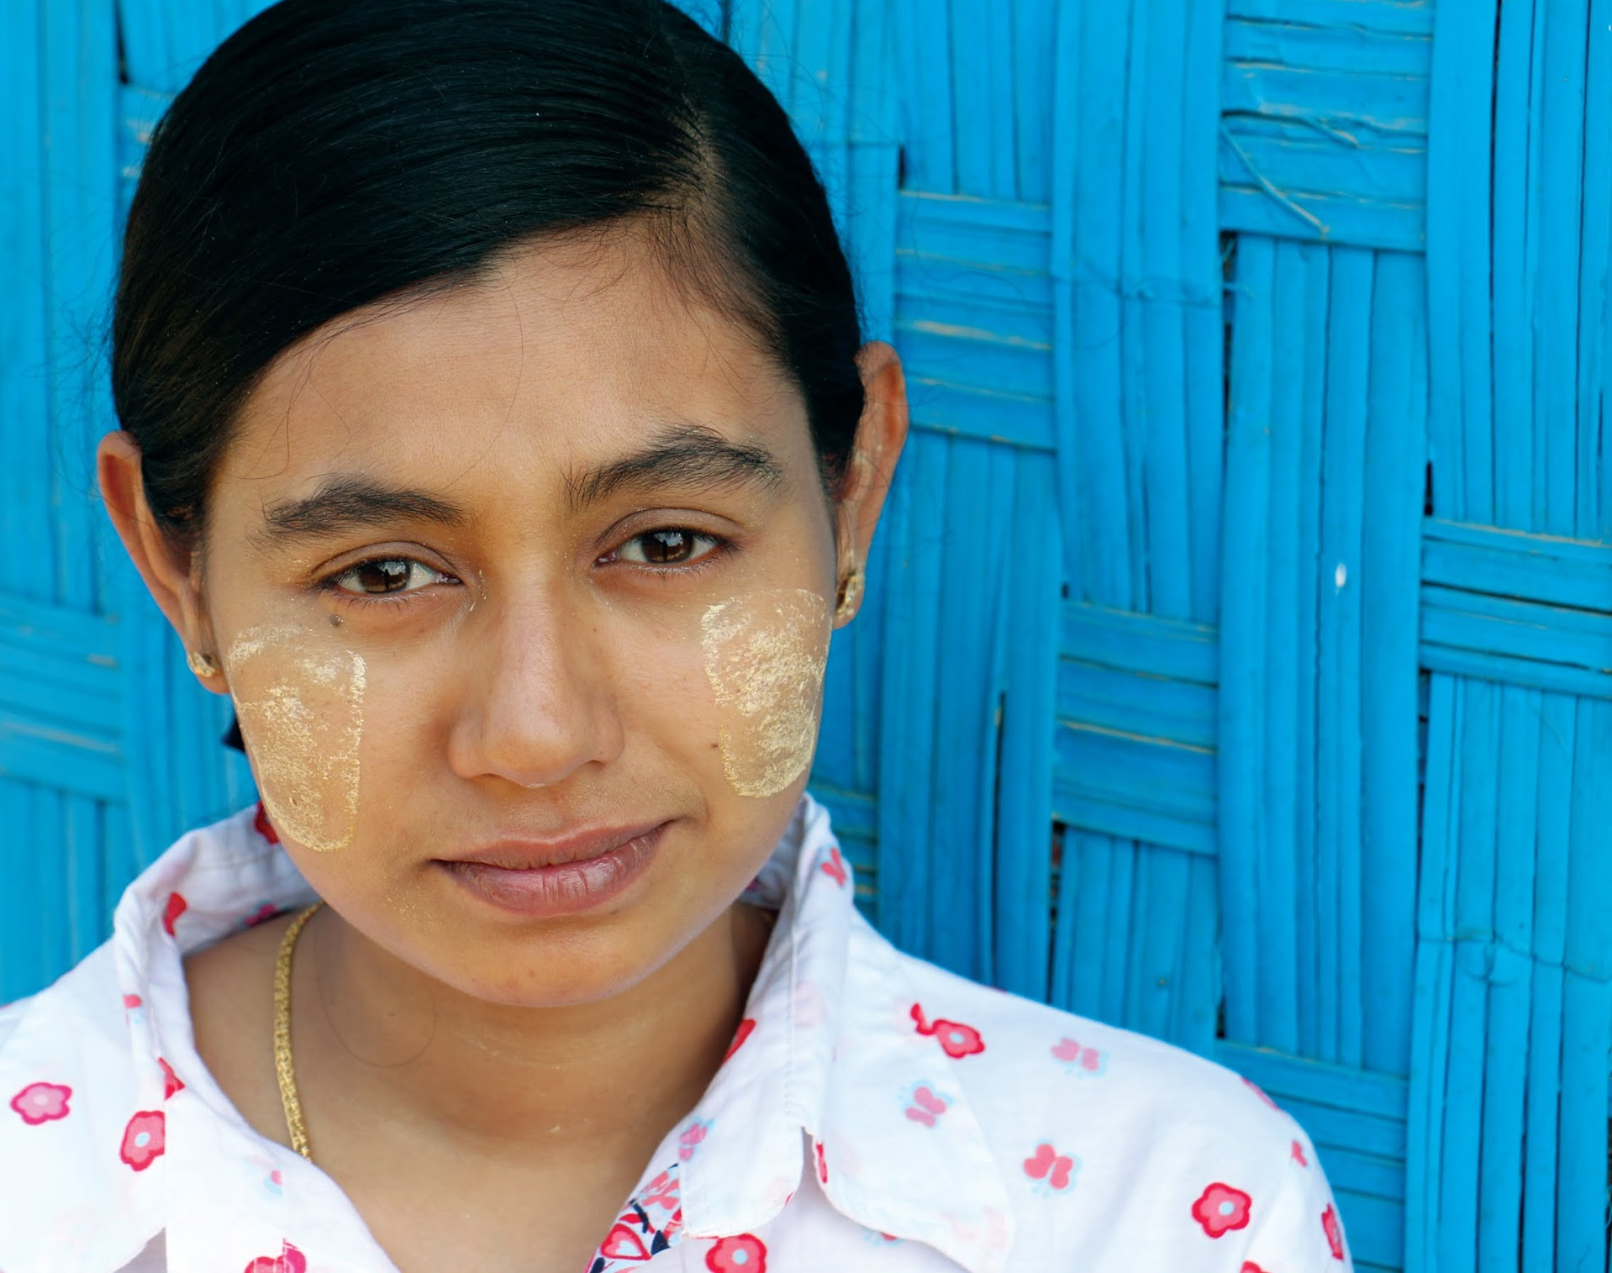
Hkrit tsang hpa n-nga na lam hte shim lum lam
.
Notes:
Hkrit tsang hpa n-nga ai lam hte shim lum lam ni hpe galoi mung myit shalawm na ahkyak ai. Uhpung a magam gun ni gaw dawsa lam, shagyip shagyeng ai lam, amyat shaw ai lam (shr) n-gawn n sawn ai lam ni hkrum chye ai ni a hkum hkrang hte seng ai, myit hte seng ai hkrit tsang hpa n-nga na lam galaw ra ai. Kaga galaw ra ai lam ni (shr) lu la mai na garum lajang lam ni hta hkum hkrang hte seng ai hkrit tsang hpa n-nga na lam hpe ningshawng jaw ra ai. Masha langai hpe lata la mai na matut mahkai garum lajawng lam ni tsun dan ai shaloi hkrit tsang hpa n-nga ai lam hte shim lum lam a matu myit shalawm ra ai. Ndai gaw shawng lam hta galaw nga ai magam gun ni hku na byin mai ai hkrit tsang lam ni hpe sadi n-na shawng hpang kadaw let myit mada da mai ai madang rai nga ai.

Slide 11
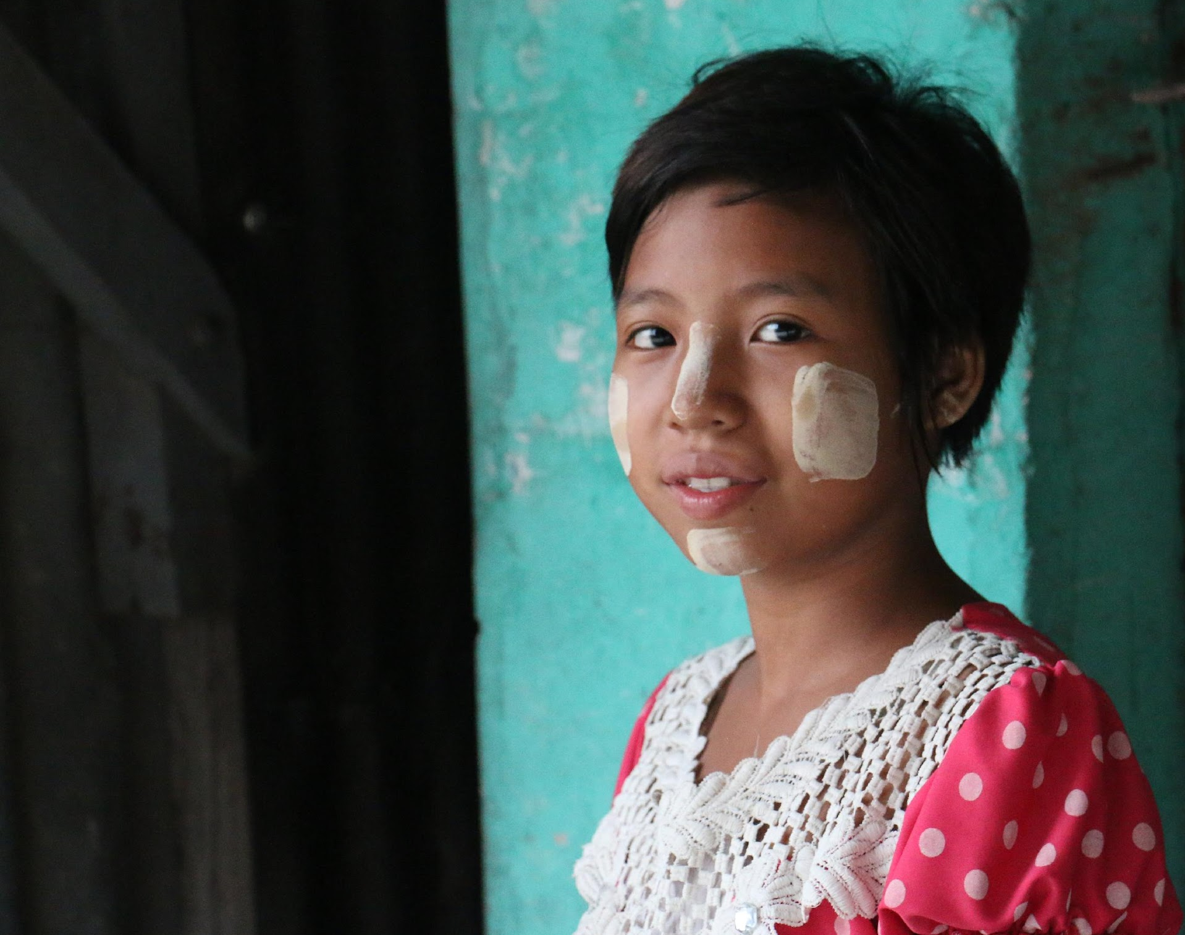
Uhpung ni a lapran matut mahkai n-na ap ya ai lam a matu matsun lam myit jasat lai masa ni
Ning-ip lam n-na kyem mazing ai lam
Tsun shana myit hkrum lam
Tinang garum shingtau ya na masha hpe hkungga ai lam.
Ga sadi ni jaw ai lam nmai galaw ai(shr) myit mada lam nmai jaw ai
Hkrit tsang hpa n-nga na lam hte shim lum lam
Notes:
Ga ginchyum- Matut mahkai n-na ap ya ai lam langai gaw garum shingtau lam ra ahkyak na ai ni/ shawa masha a matu hkrit tsang hpa nbyin wa hkra matat mahkai n-na ap ya ai lam gaw aten shagu hta lawu na matsun lam myit jasat lai masa ni hpe hkungga n-na hkan sa ra ai.

Slide 12
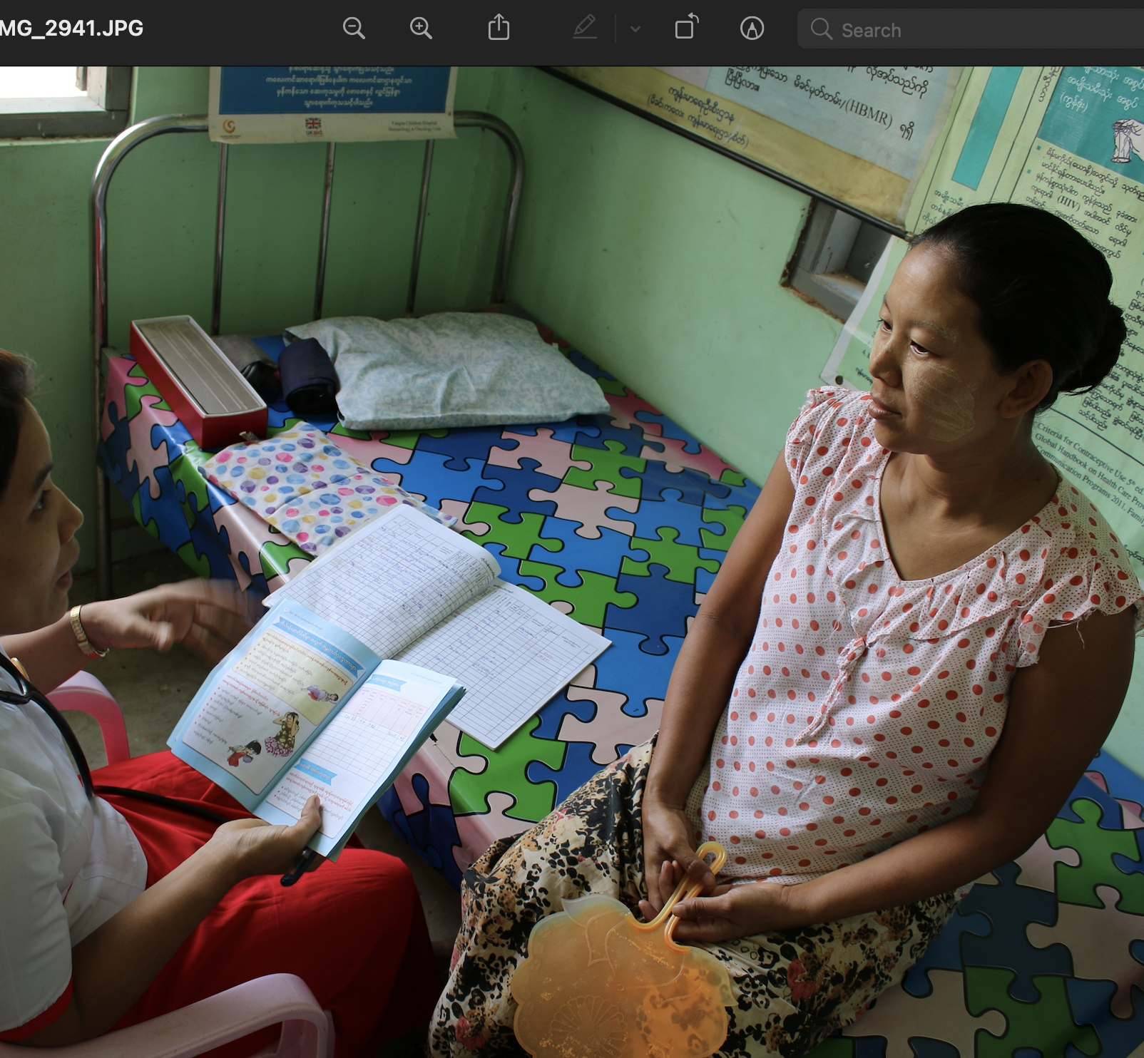
Matut mahkai n-na ap ya ai lam langai galaw na matu madang ni
Notes:
Matut mahkai n-na ap ya ai lam langai galaw na matu ra ahkyak ai madang ni hpe yu yu ga.

Slide 13
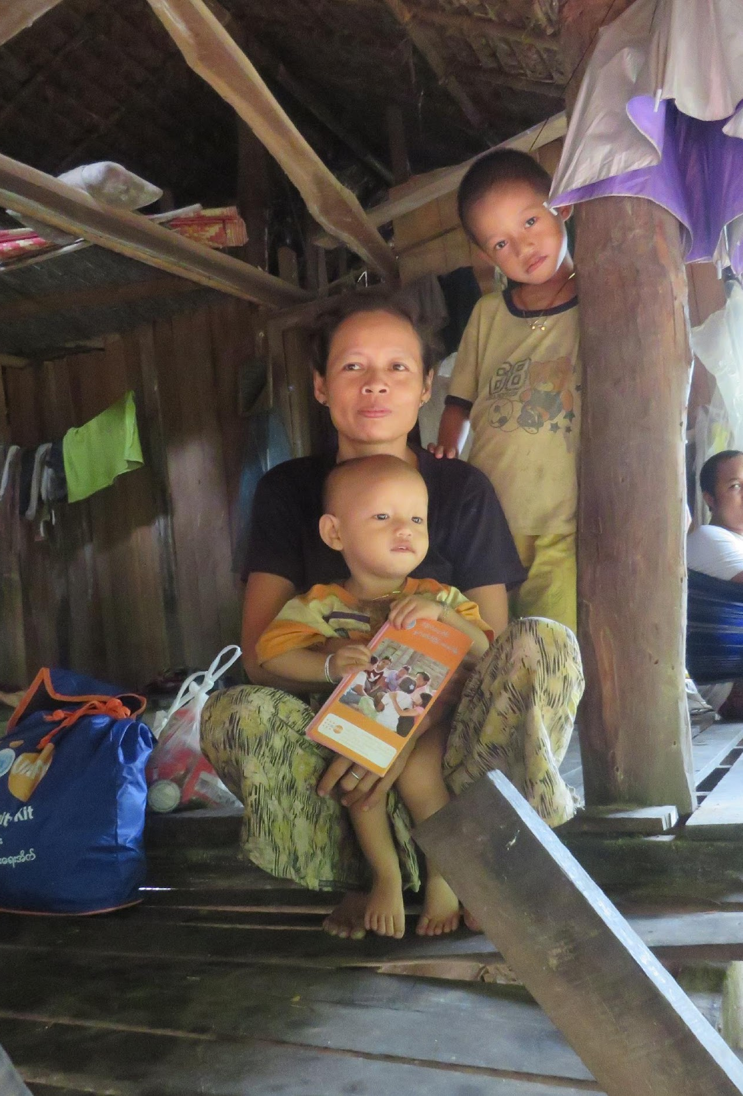
Manghkang hpe sawk shapraw ai lam- Garum shingtau ya ra na masha gaw hpa ni ra ahkyak nga ai rai?
Tinang garum ya na masha a manghkang ni , ra ahkyak ai lam ni hte grau kaja ai lam ni hpe shi hte shanhte hpe yu lanu lahku ai ni hte yawng rau sawk shapraw/ san jep u.
Notes:
Mang hkang hpe sawk shapraw ai lam- Garum shingtau ya ra na masha gaw hpa ni ra ahkyak nga ai rai?
Tinang garum ya na masha a manghkang ni , ra ahkyak ai lam ni hte grau kaja ai lam ni hpe shi hte shanhte hpe yu lanu lahku ai ni hte yawng rau sawk shapraw/ san jep u.

Slide 14
Dai ra ahkyak ai lam ni hpe garum ya lu na uhpung, agency (shr) garum lajang ya ai masha ni the sawk shapraw ai lam
Garum ya ra na masha ni hte shanhte hpe yu lanu lahku ya nga ai ni a ra ahkyak ai lam ni hpe garum ya lu na kaga garum lajang ya ai masha ni hpe sawk shapraw n-na jahpan galaw u. Shawa kata kaw nga ai kaga garum lajang ya ai lam ni a shiga lamang ni hpe garum lajang lam matsun (shr) Myen mung na shiga lamang reng hkang lam unit (MIMU) a 4W sumtang laika ni kaw na (shr) bawng jahkrup ai lam uhpung ni kaw na lu la mai ai.
Notes:
Garum ya ra na masha ni hte shanhte hpe yu lanu lahku ya nga ai ni a ra ahkyak ai lam ni hpe garum ya lu na kaga garum lajang ya ai masha ni hpe sawk shapraw n-na jahpan galaw u. Shawa kata kaw nga ai kaga garum lajang ya ai lam ni a shiga lamang ni hpe garum lajang lam matsun (shr) Myen mung na shiga lamang reng hkang lam unit (MIMU) a 4W sumtang laika ni kaw na (shr) bawng jahkrup ai lam uhpung ni kaw na lu la mai ai.
.

Slide 15
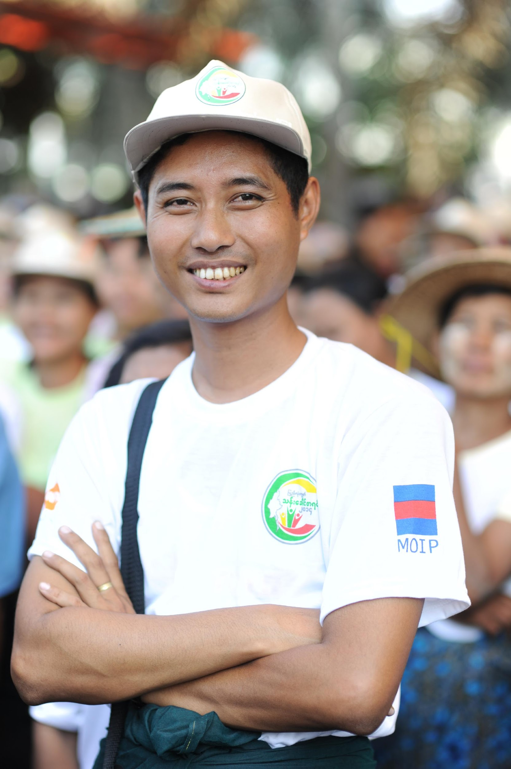
Garum lajang lam la lu na hpe masat da ai lam ni masat shagrin lu na matu garum lajang ya ai lam
Laksan matut mahkai n-na ap ya ai lam baw hpan langai ngai hpe lai wa sai aten hta galaw wa ai lam n-nga yang lu mai na garum lajang lam ni hte garum lajang lam la lu na hpe masat da ai lam ni chye lu na matu garum lajang lam jaw ya nga ai kaga masha ni hpe tau hkrau n-na matut mahkai yu na san la u. Matut mahkai n-na ap ya lu na matu ladat ni hkum tsup hkra hte garum shingtau lam ra ahkyak ai ni hpe garum ya lu na lam nga/ n-nga hpe mung san la na ahkyak ai.
Notes:
Laksan matut mahkai n-na ap ya ai lam baw hpan langai ngai hpe lai wa sai aten hta galaw wa ai lam n-nga yang lu mai na garum lajang lam ni hte garum lajang lam la lu na hpe masat da ai lam ni chye lu na matu garum lajang lam jaw ya nga ai kaga masha ni hpe tau hkrau n-na matut mahkai yu na san la u. Matut mahkai n-na ap ya lu na matu ladat ni hkum tsup hkra hte garum shingtau lam ra ahkyak ai ni hpe garum ya lu na lam nga/ n-nga hpe mung san la na ahkyak ai.

Slide 16
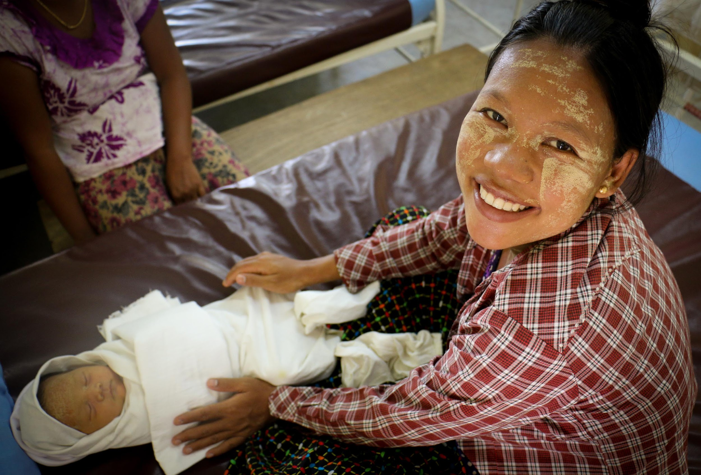
Garum shingtau lam la na masha ni hpe matut mahkai n-na ap ya ai lam ni sang lang dan ai lam
Garum shingtau lam la na masha ni (shr) lanu lahku ya nga ai ni hpe lu mai na garum lajang lam a shiga lamang ni jaw n-na matut mahkai ya ai lam hpe sang lang dan u. (Ga shadawn- jaw nga ai garum lajang lam ni, shara, gara hku sa lu la mai na lam, madi shadaw hpaji jaw ya ai lam a ginlam) shanhte hku na matut mahkai n-na ap ya ai lam hpe nhkap la mai ai ahkaw ahkawng nga ai hpe chye da ra ai.
Notes:
Garum shingtau lam la na masha ni (shr) lanu lahku ya nga ai ni hpe lu mai na garum lajang lam a shiga lamang ni jaw n-na matut mahkai ya ai lam hpe sang lang dan u. (Ga shadawn- jaw nga ai garum lajang lam ni, shara, gara hku sa lu la mai na lam, madi shadaw hpaji jaw ya ai lam a ginlam) shanhte hku na matut mahkai n-na ap ya ai lam hpe nhkap la mai ai ahkaw ahkawng nga ai hpe chye da ra ai.

Slide 17
Tsun shana let myit hkrum ai lam hpe la ai lam
Matut mahkai n-na ap ya ai lam hpe myit hkrum yang garum shingtau lam la na wa a shiga lamang ni hpe masha ni de nsa shi ai shaloi tsun shana myit hkrum lam la n-na gara lamang ni hpe gaw sa jaw ya mai na lam hpe myit hkrum lam la u. Garum shingtau lam la na wa gaw asak n-hpring shi yang kanu, kawa/ lanu lahku ya nga ai wa a myit hkrum lam hpe la u.
Notes:
Matut mahkai n-na ap ya ai lam hpe myit hkrum yang garum shingtau lam la na wa a shiga lamang ni hpe masha ni de nsa shi ai shaloi tsun shana myit hkrum lam la n-na gara lamang ni hpe gaw sa jaw ya mai na lam hpe myit hkrum lam la u. Garum shingtau lam la na wa gaw asak n-hpring shi yang kanu, kawa/ lanu lahku ya nga ai wa a myit hkrum lam hpe la u.

Slide 18
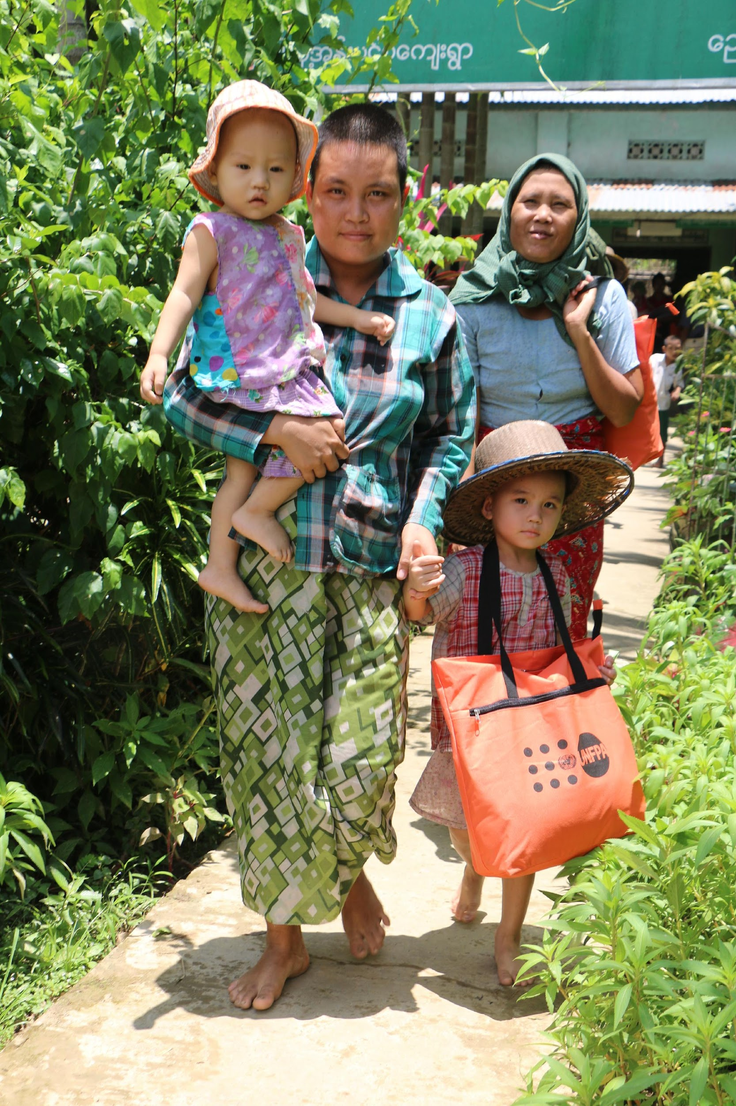
Matut mahkai n-na ap ya ai lam
Matut mahkai n-na ap ya na agency a matut mahkai lu na lam ladat ni hpe garum lajang lam la na wa hpe jaw ya let ra ahkyak yang shi hte rau hkan ya u. Matut mahkai lam hpe phone, email,(shr) kaga lam ni hte sum tsan kaw na maung mai galaw ai.
Notes:
Matut mahkai n-na ap ya na agency a matut mahkai lu na lam ladat ni hpe garum lajang lam la na wa hpe jaw ya let ra ahkyak yang shi hte rau hkan ya u. Matut mahkai lam hpe phone, email,(shr) kaga lam ni hte sum tsan kaw na mung mai galaw ai.

Slide 19
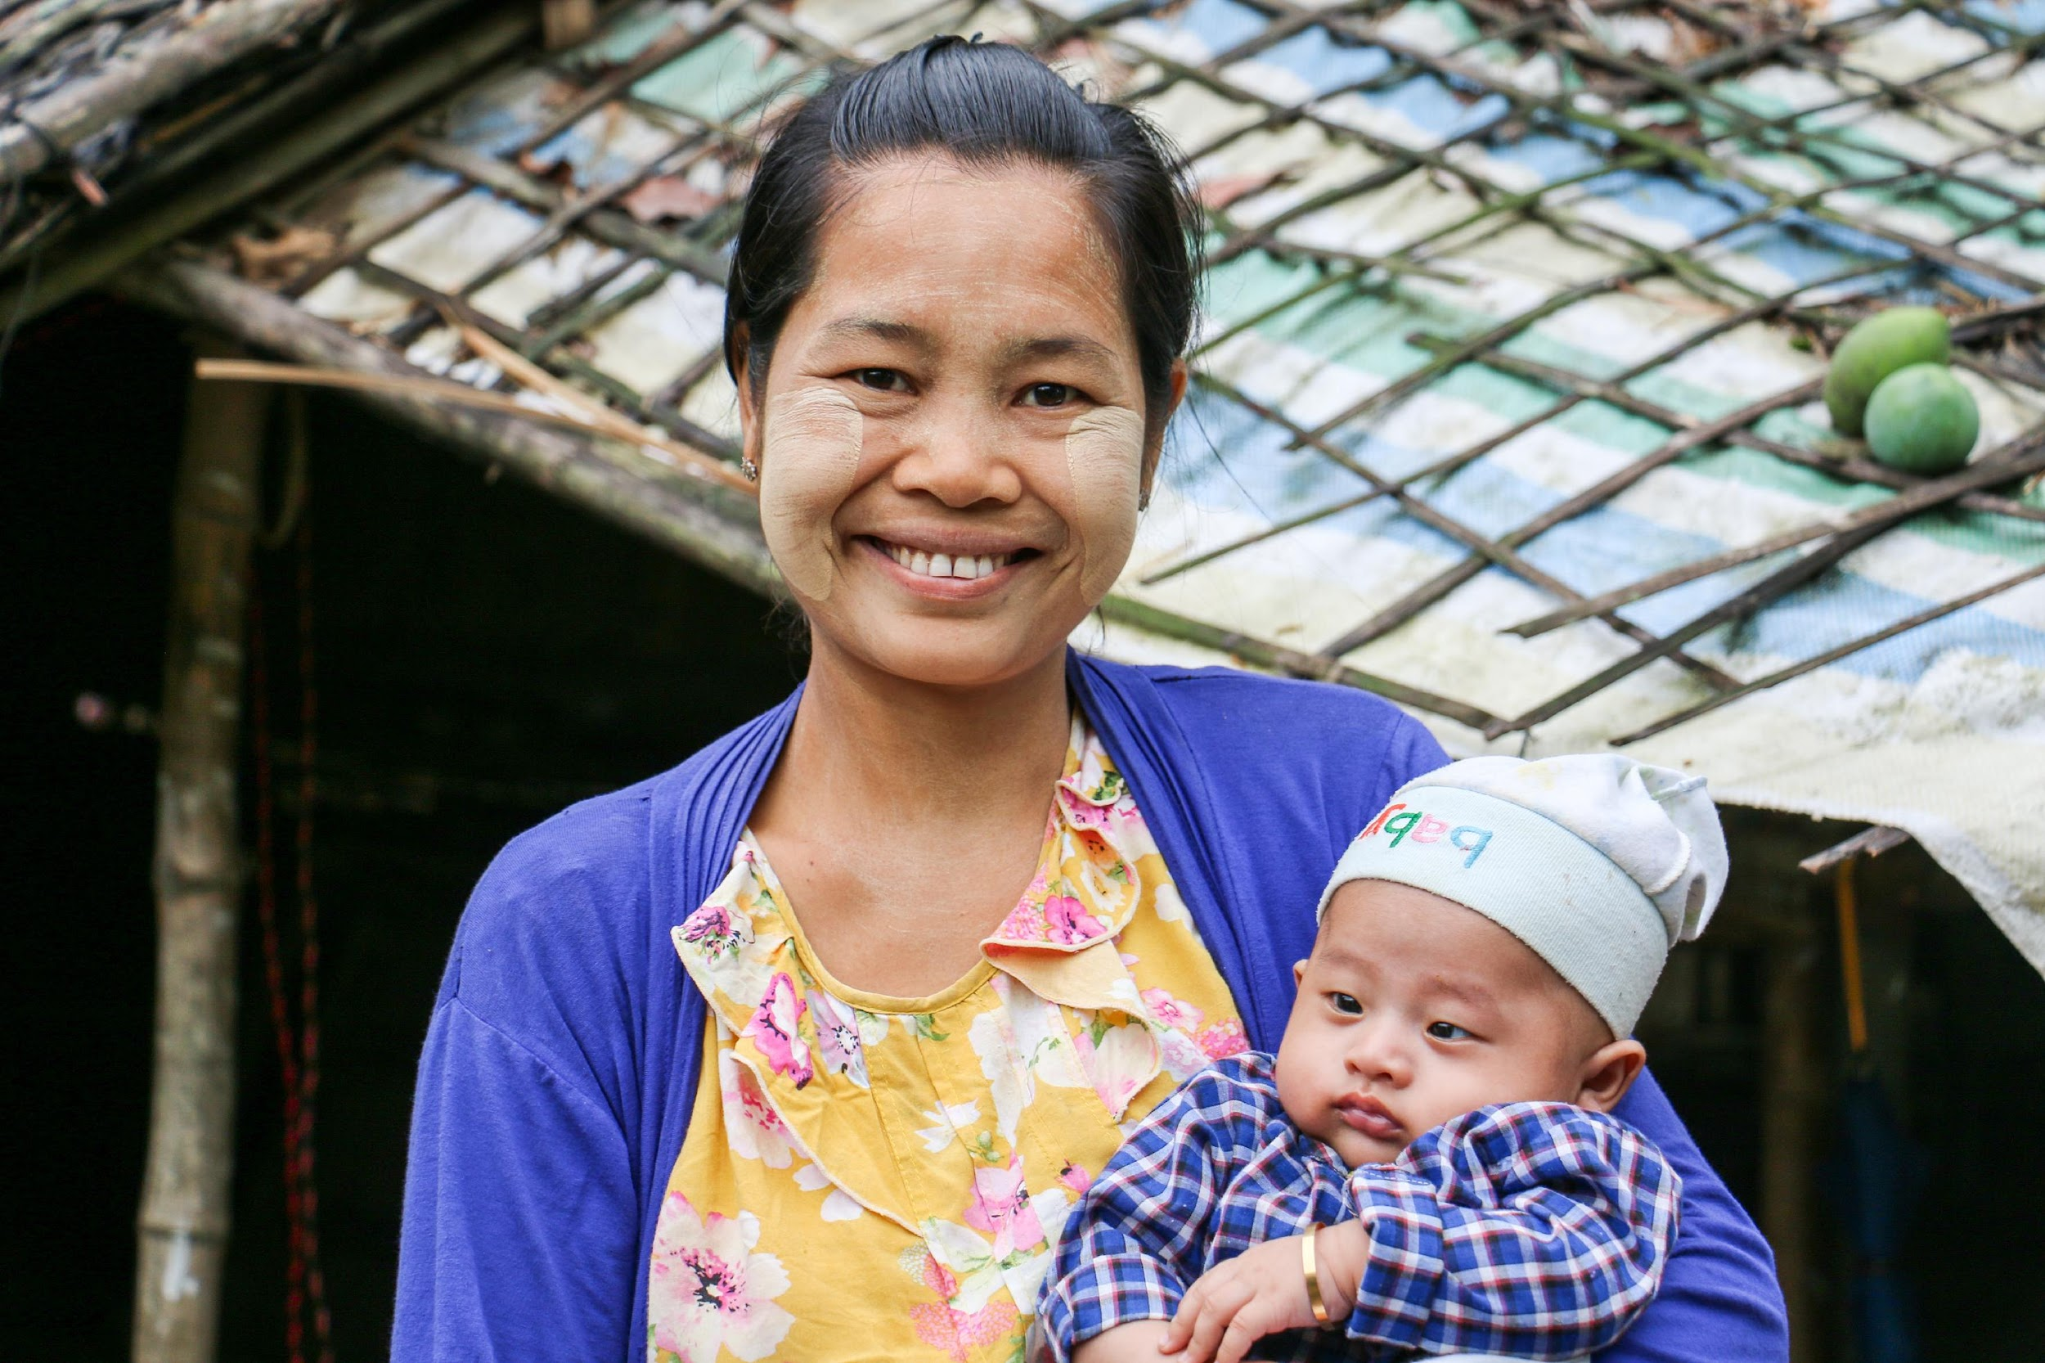
Bungjat hpe matut na galaw ai lam
Matut mahkai n-na ap ya ai lam hkrak sha rai nga/ nrai nga hpe chye lu na matu garum shingtau lam la ai wa myit hkrum yang shi hte shi hpe hkap la da ai agency ni hpe matut mahkai n-na shiga galai kachyai ai lam rai nga ai. Matut mahkai n-na san yu ra na lam ni gaw- lu mai ai garum lajang lam ni lu/nlu, mahtai, matut mahkai n-na ap ya ai lam hte lu la ai garum lajang lam ni a n-tsa myit dik ai lam nga/ n-nga ni rai nga ai.
Notes:
Matut mahkai n-na ap ya ai lam hkrak sha rai nga/ nrai nga hpe chye lu na matu garum shingtau lam la ai wa myit hkrum yang shi hte shi hpe hkap la da ai agency ni hpe matut mahkai n-na shiga galai kachyai ai lam rai nga ai. Matut mahkai n-na san yu ra na lam ni gaw- lu mai ai garum lajang lam ni lu/nlu, mahtai, matut mahkai n-na ap ya ai lam hte lu la ai garum lajang lam ni a n-tsa myit dik ai lam nga/ n-nga ni rai nga ai.

Slide 20
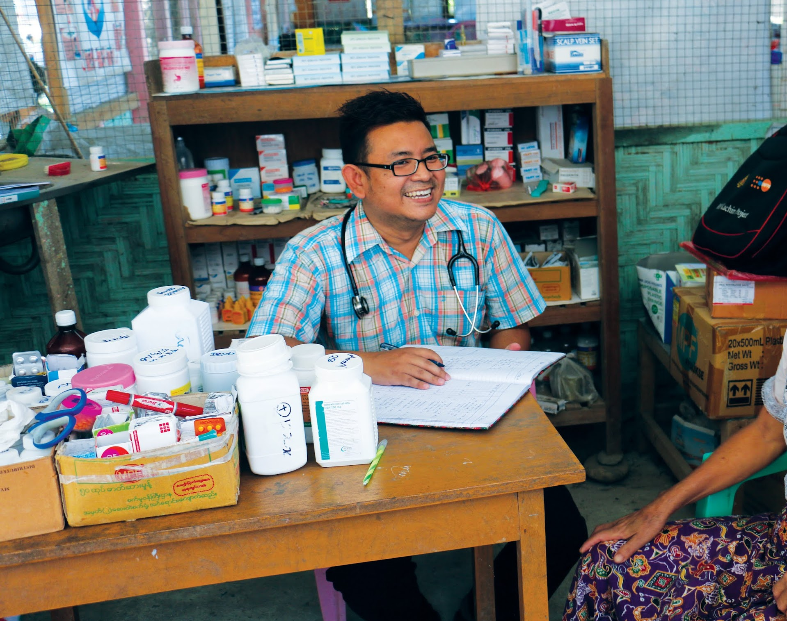
Matut mahkai n-na ap ya ai lam a madang ni
Manghkang hpe sawk shapraw ai lam- garum shingtau ya ra na masha gaw hpa hpe ra ahkyak nga ai rai?
Dai ra ahkyak lam ni hpe garum ya lu na uhpung, agency (shr) garum lajang lam jaw ya nga ai ni hpe sawk shapraw ai lam
Garum lajang lam lu la hkra masat da ai lam ni hpe masat shagrin la lu na matu garum lajang ya ai ni hpe matut mahkai lam
Garum lajang lam la na ni hpe matut mahkai n-na ap ya ai lam hpe sang lang dan ai lam
Tsun shana let myit hkrum lam hpe la ai lam
Matut mahkai n-na ap ya ai lam
Bungjat hpe matut na galaw ai lam
Notes:
Matut mahkai n-na ap ya ai lam a madang ni hpe bai yu yu ga.
Manghkang hpe sawk shapraw ai lam- garum shingtau ya ra na masha gaw hpa hpe ra ahkyak nga ai rai?
Dai ra ahkyak lam ni hpe garum ya lu na uhpung, agency (shr) garum lajang lam jaw ya nga ai ni hpe sawk shapraw ai lam
Garum lajang lam lu la hkra masat da ai lam ni hpe masat shagrin la lu na matu garum lajang ya ai ni hpe matut mahkai lam
Garum lajang lam la na ni hpe matut mahkai n-na ap ya ai lam hpe sang lang dan ai lam
Tsun shana let myit hkrum lam hpe la ai lam
Matut mahkai n-na ap ya ai lam
Bungjat hpe matut na galaw ai lam

Slide 21
Module (6)
6.2 Makawp maga lanu lahku lam ni garum lajang ya ai shara de matut mahkai n-na ap ya ai lam- Num,la madung dawsa lam hkam sha wa ai ma kasha ni hte matut na sak hkrum nga ai ni a matu laksan myti shalawm ra na lam ni
Notes:
Num,la madung dawsa lam hkam sha wa ai ma kasha ni hte matut na sak hkrum nga ai ni hpe kaga garum lajang lam jaw ya nga ai ni de matut mahkai n-na ap ya ai lam hte gara hku gaja dik htum garum ya lu na lam hpe hka ja la ga .

Slide 22
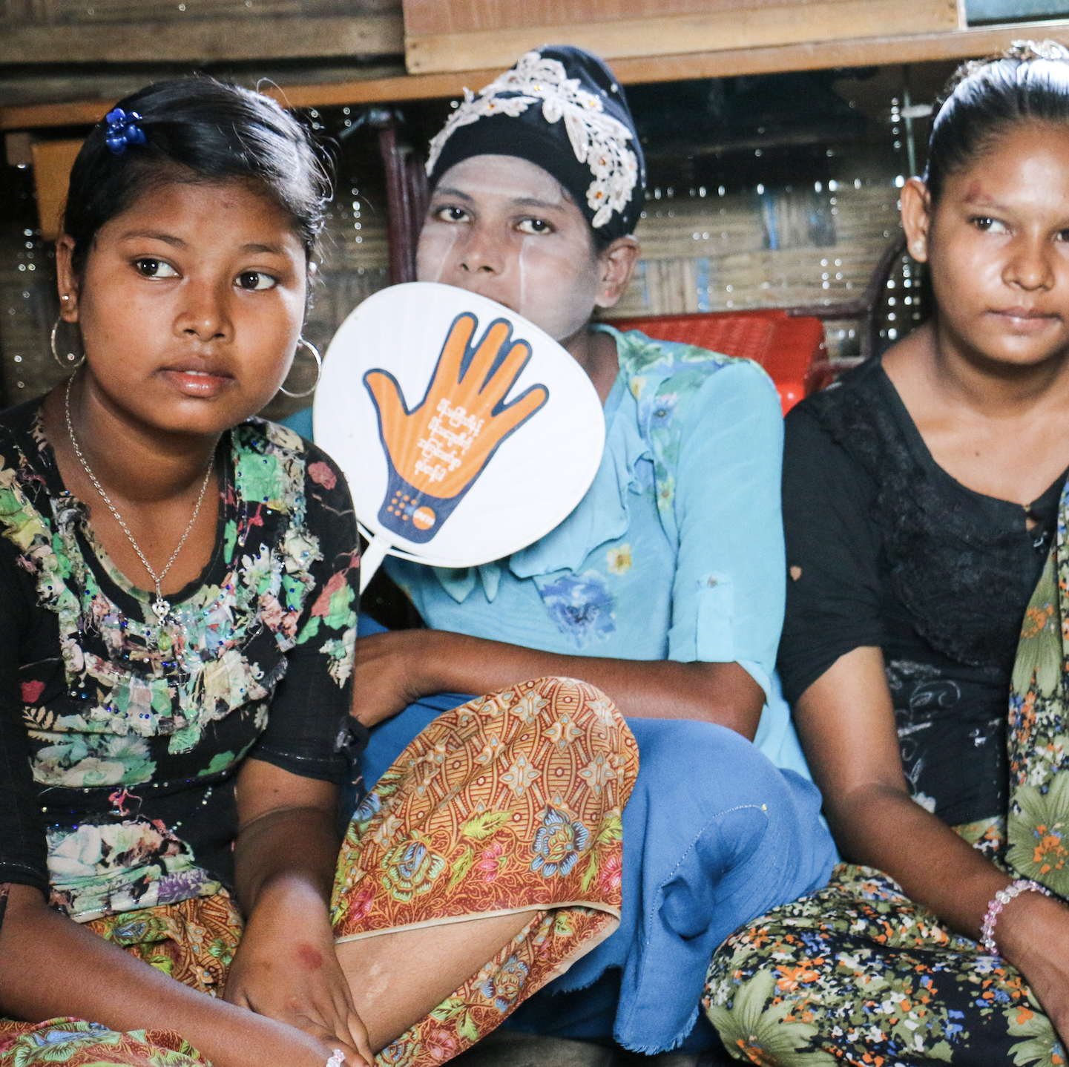
Makawp maga lanu lahku lam jaw ya ai garum lajang lam ni
Makawp maga lanu lahku lam hta hkam bawm ni a lam hte hkam bawm a hkrit tsang ra ai lam hpe hpaji jaw ya ai lam, ma ni hpe makawp maga ai lam hte num,la madung dawsa lam ni lawm nga ai. Makawp maga lanu lahku lam jaw ya ai garum lajang lam ni hta nchyawn nbyen ai ni, zingri katut ai lam kaw na sak hkrung ngam nga ai ni, rawt malan hpung ni kaw shang lawm wa ai ma ni, ma bungli masha ni a matu mabyin hpareng lam hte garum lajang ya ai lam ni mung lawm nga ai.
Notes:
Makawp maga lanu lahku lam hta hkam bawm ni a lam hte hkam bawm a hkrit tsang ra ai lam hpe hpaji jaw ya ai lam, ma ni hpe makawp maga ai lam hte num,la madung dawsa lam ni lawm nga ai. Makawp maga lanu lahku lam jaw ya ai garum lajang lam ni hta nchyawn nbyen ai ni, zingri katut ai lam kaw na sak hkrung ngam nga ai ni, rawt malan hpung ni kaw shang lawm wa ai ma ni, ma bungli masha ni a matu mabyin hpareng lam hte garum lajang ya ai lam ni mung lawm nga ai. Tinang garum lajang lam jaw ya nga ai ginra kata hta gara garum lajang lam ni lu lam ai ai hpe chye na ahkayk ai. Hpa majaw nga yang shawng n-nan grau n-na hti htang galaw ya ai ni hku na ra ahkyak ai lam amyu myu hte laksan garum shingtau lam ra ahkyak nga ai ni hte hkrum mu ra ai majaw rai nga ai.

Slide 23
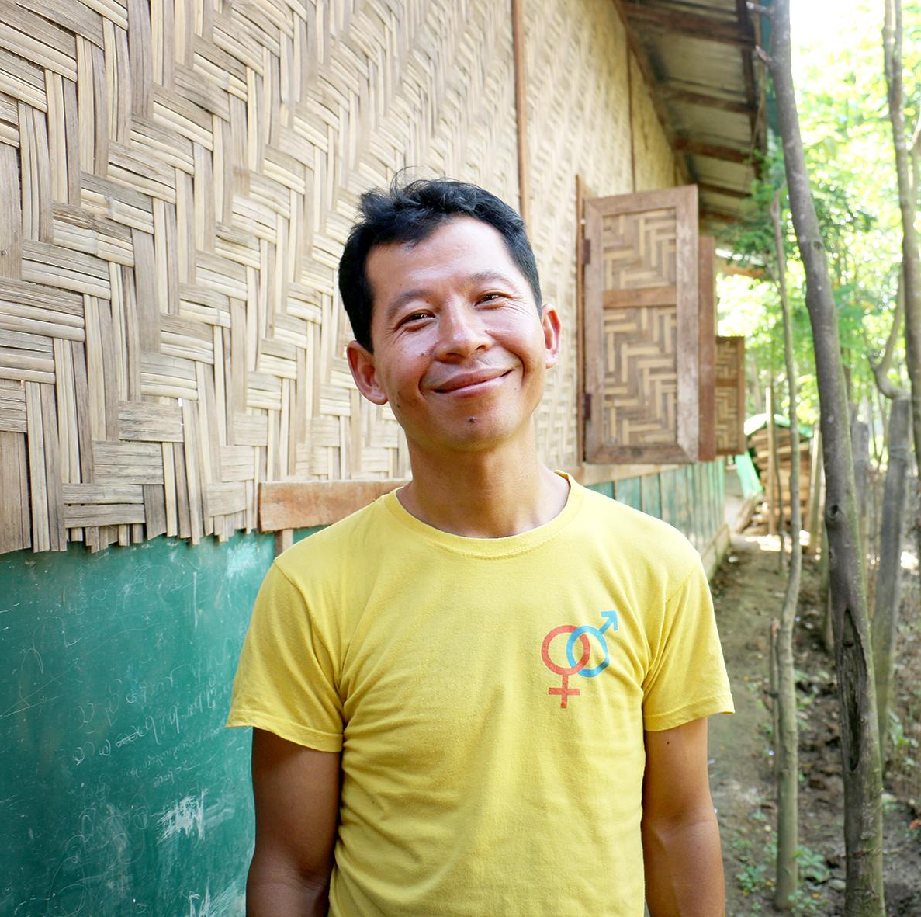
Makawp maga lanu lahku lam jaw ya ai garum lajang lam de matut mahkai n-na ap ya ai lam a matu matsun da ai myit jasat lai masa ni
Dinglun n-na mara shagun ai lam nmai galaw ai.
Myit galu hkam sharang ra ai.
Lanu lahku ai myit jasat lai masa hte lanu lahku lam hpe madun ra ai.
Kam mai ai masha byin hkra nga ra ai.
Shang ladat hte tsun shaga chye ai masha rai ra ai.
Atsawm sha ning-ip n-na kyen zim ra ai.
Notes:
Ra ahkyak nga ai ni hpe makawp maga lanu lahku lam hte seng ai garum lajang ya ai ni de matut mahkai n-na ap ya ai shloi shanhte a kam ai myit nga lu na matu dinglun n-na mara shagun ai lam nmai galaw ai, myit galu hkam sharang ra ai, lanu lahku ai myit jasat lai masa hte lanu lahku lam hpe madun ra ai, kam mai ai masha byin hkra nga ra ai, shang ladat hte tsun shaga chye ai masha byin ra ai lam ni ahkyak nga ai. Yak hkak ai mabyin hte hkrum nga ai ni gaw kaga masha ni hpe kam na matu hting nut taw chye ai. Grau n-na, shanhte gaw makawp maga lanu lahku lam jaw ya ai garum lajang lam ni ra ahkyak taw ai aten hta byin chye ai. Ahkyak dik htum hku na, makawp maga lanu lahku lam jaw ya ai garum lajang lam ra ahkyak nga ai ni a ning-ip lam ni hpe atsawm sha kyem zim da na ahkyak ai. Magam gun ni gaw danleng ai myit hkrum lam nlu yang garum lajang lam hta dantawt nseng ang ai gara masha hpe rai tim mying ni (shr) gadai rai ai/ hpa baw rai ai ngu hpe sawk shapraw lu na shiga ni nmai tsun shapraw ai. Gara aten hta rai tim kun dinghku masha ni, manaw manang, bungli manang ni hte gara amu bungli lam hpe mung nmai bawng ban ai.

Slide 24
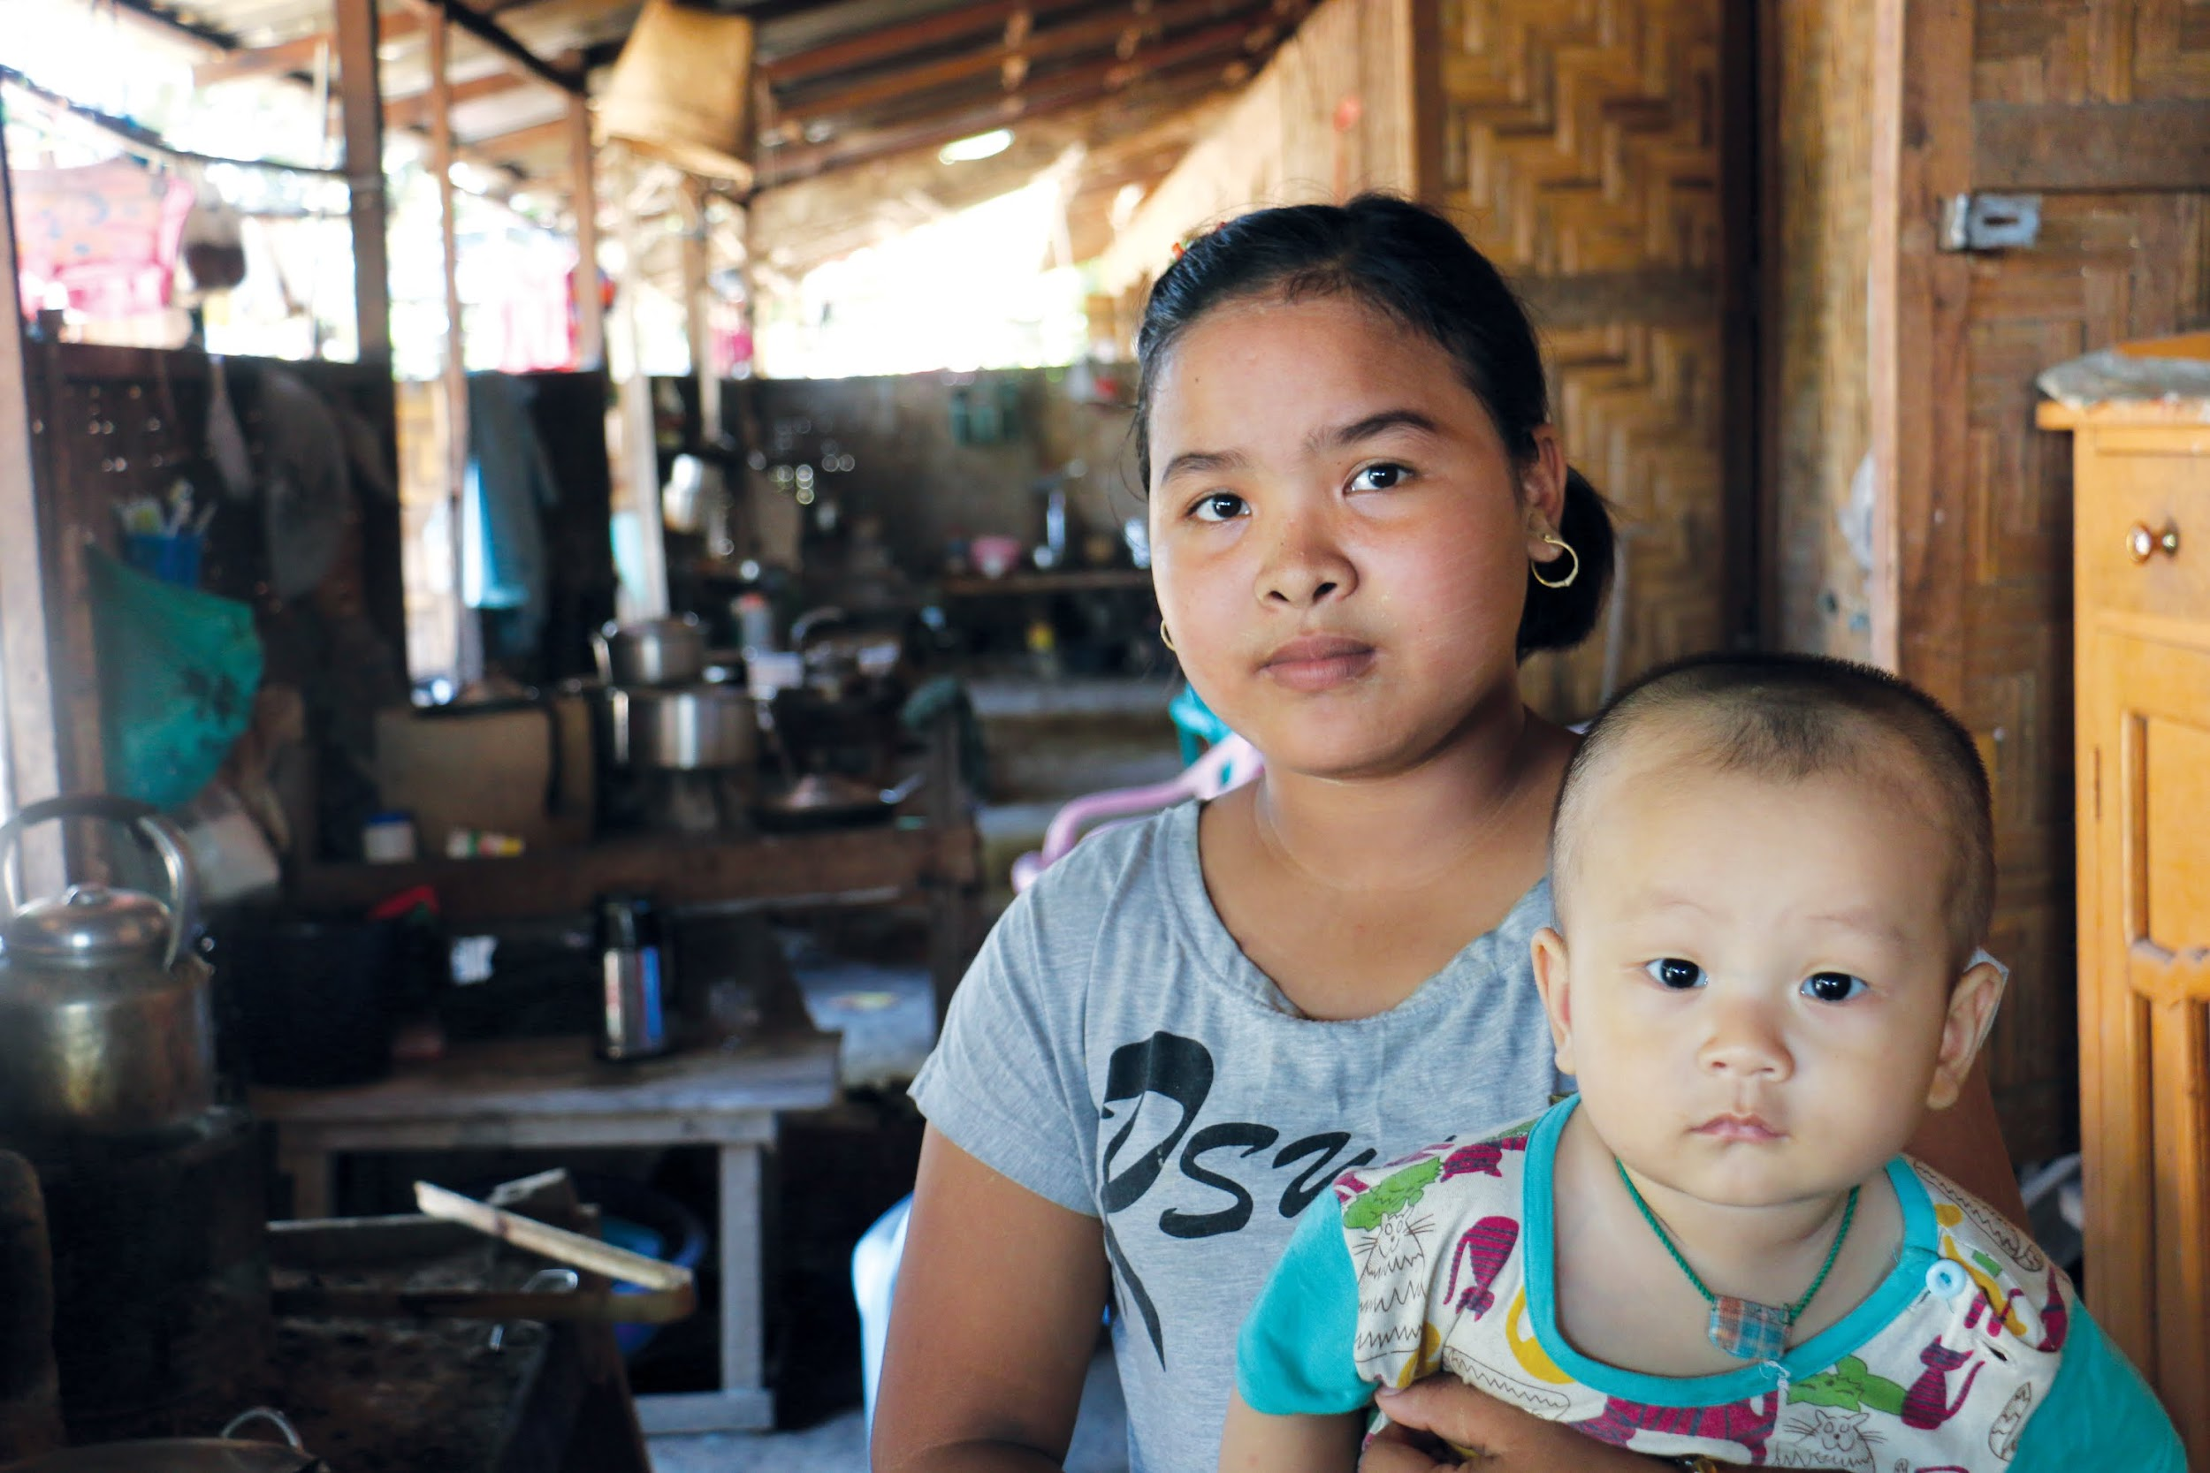
Makawp maga lanu lahku lam ra ahkyak nga ai ma ni hpe laksan garum lajang ya ai ni de matut mahkai n-na ap ya ai lam
Shiga lamang dawsang, garum lajang lam ni hte shinggyim garum shingtau lam galaw nga ai ni hte matut mahkai u.
Ma kasha ni hpe makawp maga lanu lahku ai lam hte num, la madung dawsa lam hte seng n-na garum lajang ya ai ni de matut mahkai u.
Notes:
Shinggyim nau na myit masa hte seng ai ahkyak ahkya mabyin ni hta ma ni gaw grau n-na hkrum hkra loi nga ai. Shanhte a kanu kawa ni, tsaw ra hku hkau ai masha ni hte hka mat chye ai. Hkala hkra ai ningma ni lu wa chye ai. Hkrit hpa lam ni, sat nat ai lam ni mu wa chye ai. Myit tsam pu ba lam hte hkrit tsang lam ni byin wa chye ai. Lanu lahku ya nga ai ni mung ma ni hte maren hkam sha wa chye n-na myit tsam pu ba lam,myit shuk ai lam hte tinang a kasha hpe yu lanu lahku ai lam nlu galaw wa chye ai. Grau n-na kahtik kahtawk re mabyin ni hta ma ni gaw sat nat ai lam, ningma lu ai lam, asak nhpring shi ai ma ni hpe shagyen mahkawng la n-na jai lang ai zawn re dawsa lam ni hkrum hkra wa chye ai. Ma nkau mi gaw kahtik kahtawk re mabyin ladaw hta lanu lahku ya ai ni hte hka mat chye ai. Dai hta n-ga ndai zawn re n-ngang kang ai mabyin a majaw jahten sharun masa sa ai hparan lam ni a majaw ( ga shadawn- n-gawn nsawn hkrum ai, ma ni hpe dinghku de ya ai, ma bungli masha) zawn re ai kaga lam ni mung tsaw kaba wa chye ai. Hpyendap kaw na daru magam gare la kau ai lam a majaw byin wa ai shinggyim nau na myit masa hte seng ai mabyin mung ma ni hte lanu lahku nga ai ni a myit hkamja lam a n-tsa sawng ai masa ni aten galu byin wa chye ai. Law malawng gaw lai jan ai dawsa lam ni hkrum mu ai lam(shr) kun dinghku masha ni hpe si sum hkam ra ai lam ni a majaw num kasha, la kasha ni law hkra gaw (ga shadawn- lai masa nman na hkrap ai , marawn jahtou ai, yawn hkyen ai, laja lana byin ai laikyang) ni zawn re ai myit hte seng n-na tsam pu lam kumla ni hte danleng ai lai masa galai shai ai lam ni byin wa chye ai. Ahkyak ahkya mabyin hta ma ni gaw asak aprat ram sai masha ni hte shai n-na ginhtang ai lam, myit ai lam ni nga chye ai. Myit tsam pu ba lam hkrum hkra wa ai ma ni hta mu chye ai ginhtang lam ni gaw- yup ai lam hta galai shai ai, myit shamu shamawt lam hte myit daw ai lam, kaga masha ni kaw na koi yen hkrum ai lam, myit maju jung na matu yak hkak ai lam, hkrap ai lam, noi kap nga ai laikyang, laikyang ni hten za ai lam ni rai nga ai. Ma ni hpe matut mahkai n-na ap ya ai lam gaw shiga lamang dawsang, garum lajang lam ni, shinggyim garum shingtau lam ni hte matut mahkai lu shangun n-na lama na tinang hku na shanhte hpe hkrit tsang hpa ni bai nhkrum hkra na matu makawp maga lanu lahku lam hte seng ai garum lajang lam ra ahkyak ai ngu shadu yang matut mahkai n-na ap ya mai ai. Myen mung hta ndai zawn re garum shingtau lam jaw ya nga ai uhpung ni law law nga ai.

Slide 25
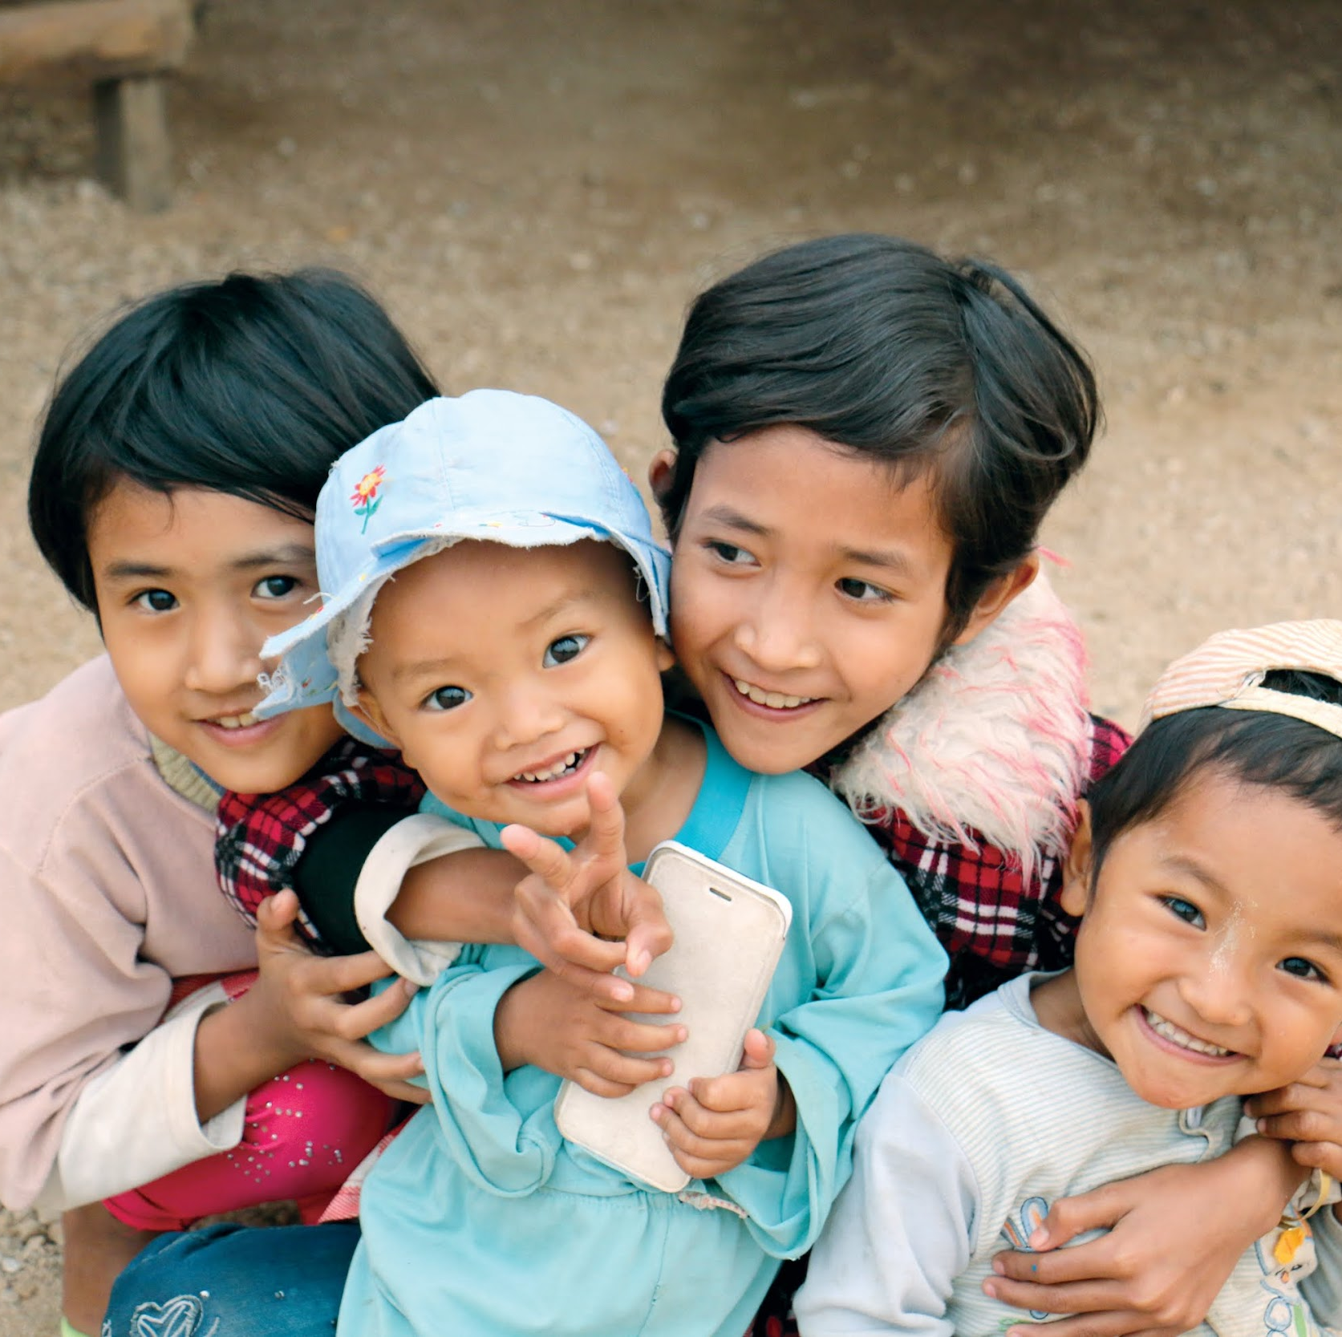
Ma ni, kanu kawa ni, lanu lahku ya nga ai ni hte ga shaga ai aten hta
Galoi mung tinang hkum tinang shachyen shaga lam hte hpang u. Ma ni kaw shani sa ai shaloi shanhte hte maren byin hkra shanhte a makau kaw dung u. Shing nrai chyum rawm dung u.
Myi man hkrum tsun shaga u. Tinang gadai rai ai, hpa baw bungli galaw nga ai, gadai ni a matu galaw ya nga ai lam hte tinang gaw shanhte nga ai shara de hpa na matu sa wa ai lam ni hpe tsun dan u. Tinang a sang lang dan ai lam gaw danleng n-na ga san bai san na ahkaw ahkang jaw u.
Notes:
Ma ni, kanu kawa ni, lanu lahku ya nga ai ni hte ga shaga ai aten hta
Galoi mung tinang hkum tinang shachyen shaga lam hte hpang u. Ma ni kaw shani sa ai shaloi shanhte hte maren byin hkra shanhte a makau kaw dung u. Shing nrai chyum rawm dung u.
Myi man hkrum tsun shaga u. Tinang gadai rai ai, hpa baw bungli galaw nga ai, gadai ni a matu galaw ya nga ai lam hte tinang gaw shanhte nga ai shara de hpa na matu sa wa ai lam ni hpe tsun dan u. Tinang a sang lang dan ai lam gaw danleng n-na ga san bai san na ahkaw ahkang jaw u.

Slide 26
Ma ni, kanu kawa ni, lanu lahku ya nga ai ni hte ga shaga ai aten hta
Myit tsang pu ba nga ai ma ni, kanu kawa ni, lanu lahku ya nga ai ni hte ga shaga na matu shim lum ai shara tam la lu hkra shakuk u.
Madung ra ahkyak lam ni danleng nga ai ma ni hpe tam sawk u. Laja lana re ai ana ningma lu da ai ma ni, rim rawng da hkrum ai ma ni(shr) hkye la na matu ra ahkyak nga ai ma ni, du hkra ladaw (shr) ashep ashap re ai bu hpun palawng ni a majaw makawp maga ya ra ai zawn re danleng ai madung ra ahkyak lam ni nga ai ma ni.
Tinang a grupyin kaw nga ai garum ya lu ai masha ni hpe majan n-na ningma sawng ai ma hte kanu kawa/ yu lanu lahku ya ai masha ni hpe tsi gawk de sa ya u.
Notes:
Ma ni, kanu kawa ni, lanu lahku ya nga ai ni hte ga shaga ai aten hta
Madung ra ahkyak lam ni danleng nga ai ma ni hpe tam sawk u. Laja lana re ai ana ningma lu da ai ma ni, rim rawng da hkrum ai ma ni(shr) hkye la lam ra ahkyak nga ai ma ni, du hkra ladaw (shr) ashep ashap re ai bu hpun palawng ni a majaw makawp maga ya ra ai zawn re danleng ai madung ra ahkyak lam ni nga ai ma ni.
Tinang a grupyin kaw nga ai garum ya lu ai masha ni hpe majan n-na ningma sawng ai ma hte kanu kawa/ yu lanu lahku ya ai masha ni hpe tsi gawk de sa ya u.

Slide 27
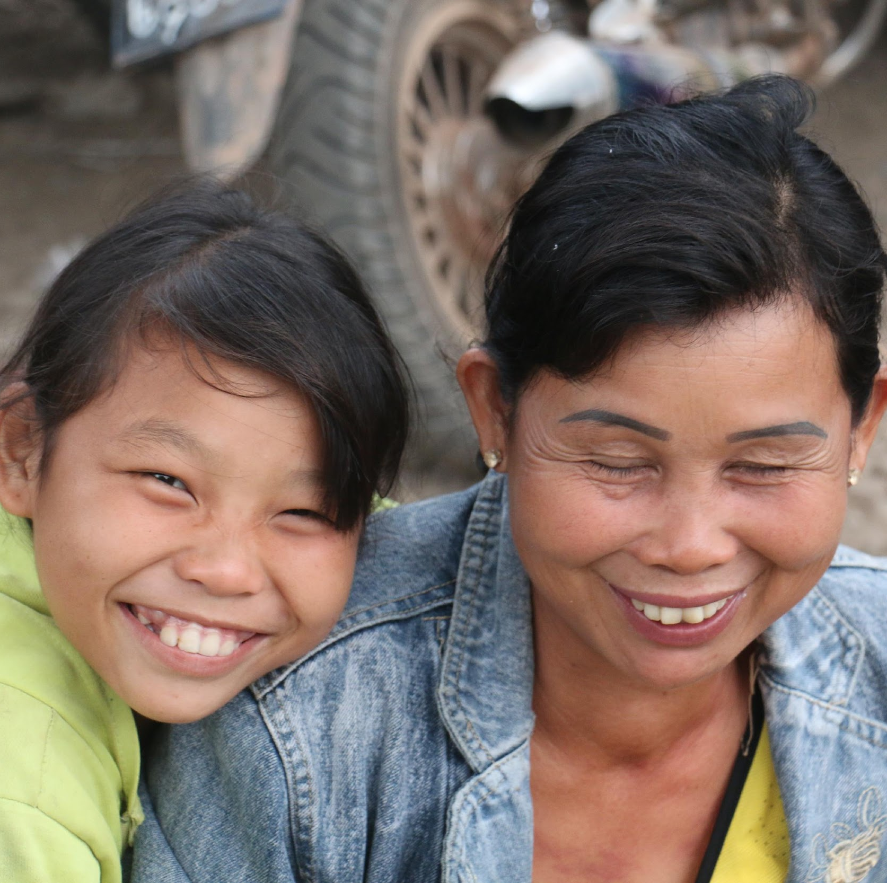
Myit tsam pu ba lam hkam sha nga ai ma ni, kanu kawa ni, yu lanu lahku ya nga ai ni hpe garum shingtau ya ai lam
Mani, kanu kawa ni, yu lanu lahku ya nga ai ni tsun shaga ai hpe madat n-na lawu na lam ni hpe majan let myit sim sa wa hkra garum ya u.
Shanhte gaw byin lai wa sai lam ni hpe tsun dan mayu yang madat ya u.
Shanhte nkam tsun yang gadai hpe mung shagwi ai lam nmai galaw ai.
Notes:
Myit tsam pu ba lam hkam sha nga ai ma ni, kanu kawa ni, yu lanu lahku ya nga ai ni hpe garum shingtau ya ai shaloi lawu na lam ni hpe myit dum nga na ahkyak ai.
Ma ni, kanu kawa ni, yu lanu lahku ya nga ai ni tsun shaga ai hpe madat n-na lawu na lam ni hpe majan let myit sim sa wa hkra garum ya u.
Shanhte gaw byin lai wa sai lam ni hpe tsun dan mayu yang madat ya u.
Shanhte nkam tsun yang gadai hpe mung shagwi ai lam nmai galaw ai.

Slide 28
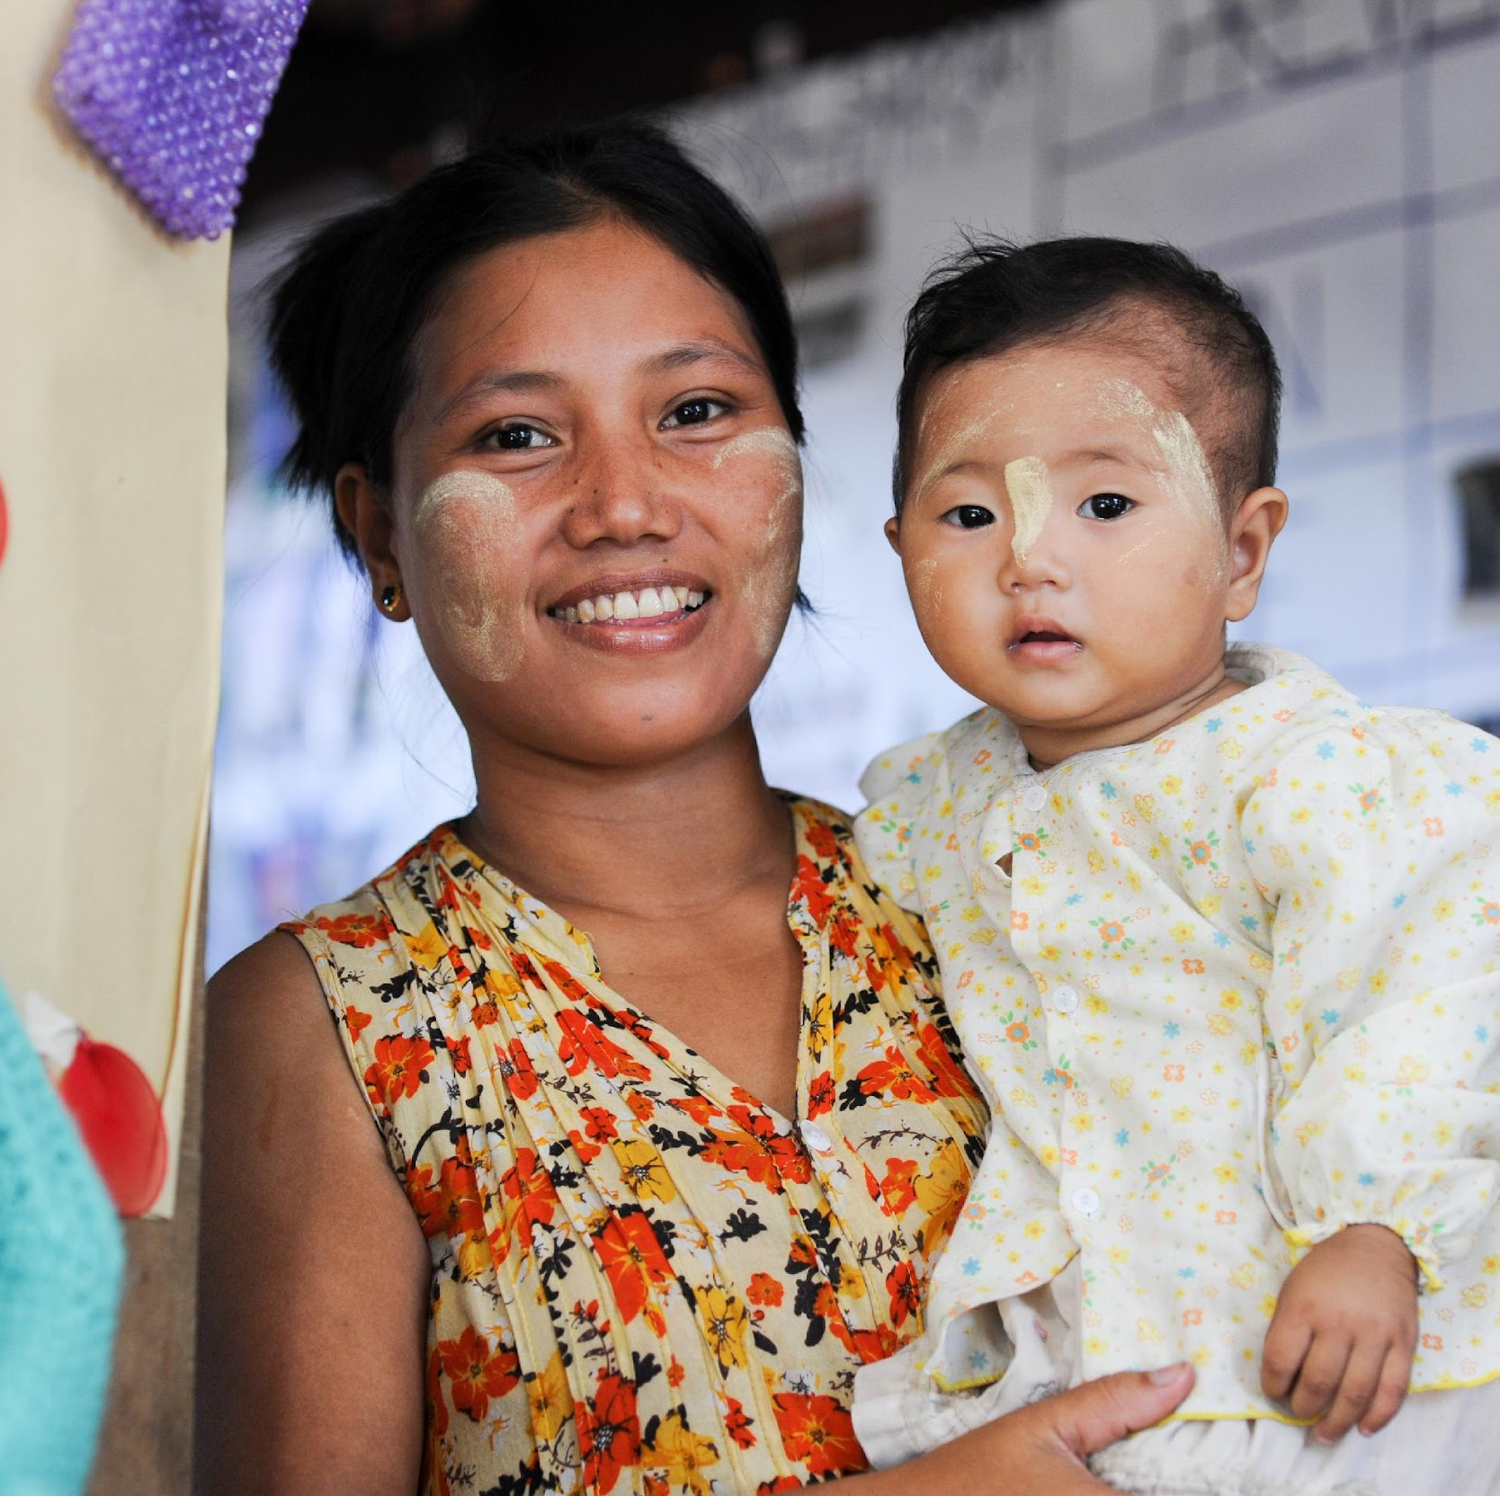
Ma ni, kanu kawa ni, yu lanu lahku ya nga ai ni hpe madung ra ahkyak ai lam ni hte laksan ra ahkyak ni lam ni lu la na matu garum ya u.
Malu masha, hka, nga shara hte grupyin san seng lam
Hkamja lam hpe lanu lahku ai lam, bu hpun palawng, ma kasha ni a matu jaw sha na kawk hte chyu palin
Manghkang ni hpe hparan lu na matu garum ya ai lam
Ahkyak ahkya mabyin a lam hpe shiga lamang jaw ya ai lam
Notes:
Ma ni, kanu kawa ni, yu lanu lahku ya nga ai ni hpe madung ra ahkyak ai lam ni hte laksan ra ahkyak ai lam ni lu la na matu garum ya u. Ga shadawn-
Madung ra ahkyak ai lam- Malu masha, hka, nga shara hte grupyin san seng lam
Laksan ra ahkyak ai lam- Hkamja lam hpe lanu lahku ai lam, bu hpun palawng, ma kasha ni a matu jaw sha na kawk hte chyu palin
Manghkang ni hpe hparan lu na matu garum ya ai lam
Ahkyak ahkya mabyin a lam hpe shiga lamang jaw ya ai lam
Myit tsam pu ba lam byin shangun ai mabyin ni hta hkrit shama ai lam byin dik htum langai gaw tinang hkum tinang hte tinang lanu lahku tsaw ra hku hkau ai ni a shim lum lam, hkamja ngwi pyaw lam ni a matu myit tsang ai lam rai nga ai. Masha ni hpe garum ya na matu nshani sa shi yang tinang dang lu ai daram shiga lamang dawsang ni la da u. Ma ni a matu shiga ni hpe danleng n-na loi kadun ai ga yan ni hpe jai lang u. La ma na, tinang gaw ma (shr) kanu kawa/ yu lanu lahku ya nga ai ni hku na shiga lamang daw sang ni hpe chye na / nchye na ai lam nsang lang yang tinang tsun dan ngut sai lam ni hpe bai tsun dan yu na matu tsun u. Nchye na yang ga san ni bai san na matu tsun u. Ma hte shi a kanu kawa/ yu lanu lahku ya nga ai ni hku na lawu kaw na lam ni hte seng ai lam ni hpe lu la mayu na ra ai.
Mabyin lam
hkala hkra hkam sha nga ai shahte a tsawra hku hkau ai ni (shr) kaga masha ni
Shahte a shim lum lam
Shanhte a ahkaw ahkawng
Shanhte ra ahkyak ai garum lajang lam ni hte arung arai ni hpe gara hku lu la mai na lam

Slide 29
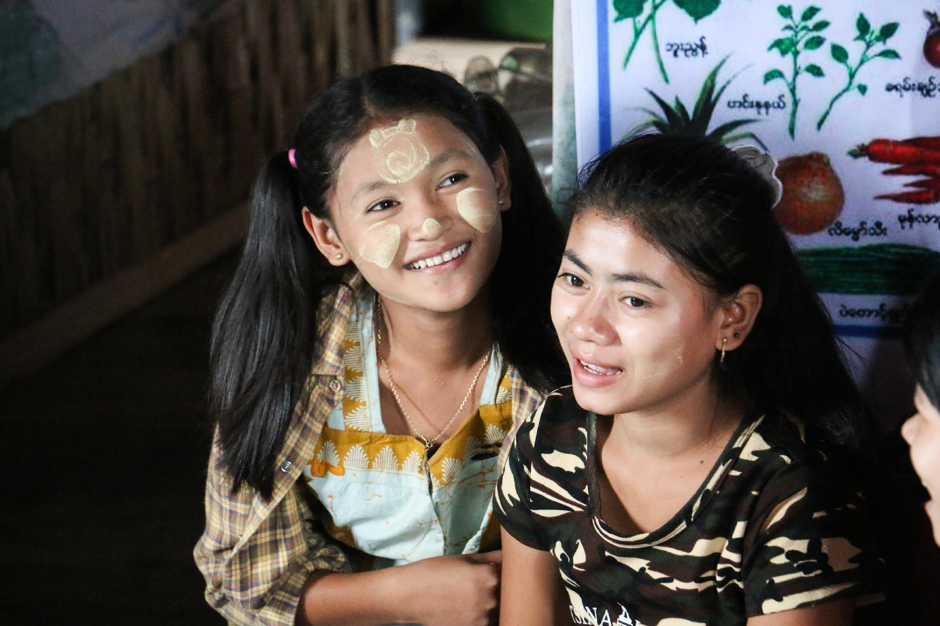
Ma kasha ni hpe tsaw ra hku hkau ai ni, shinggyim garum shingtau lam ni hte matut mahkai ya ai lam
Notes:
Ma kasha ni hpe tsaw ra hku hkau ai ni, shinggyim garum shingtau lam ni hte matut mahkai ya ai lam- Ma langai gaw myit tsam pu ba lam hkam sha shangun ai mabyin langai a ntsa hkap la tawt lai ai lam hpe dawdan ya ai lam ni kaw na ahkyak ai lam langai gaw shi a kanu kawa (shr) lanu lahku ya nga ai wa hte hka ra ai lam nga/n-nga (shr) sum mat ai lam nga/ n-nga rai nga ai. Shi a kun dinghku hte bai hkum zup lu na matu garum ya ai lam gaw ma ni a matu ahkyak dik htum mai byin ai. Ma gaw langai hkrai byin taw yang/ shi a dinghku hte bai nhkum zup lu yang shi a matu lit la ya na uhpung (shr) masha ni kaw matut mahkai ya n-na ra ahkyak ai ladat ni yawng galaw ya ra ai. Ma gaw kahtap n-na garum shingtau lam ni ra ahkyak ai kumla nga yang (ga shadawn- myit tsam pu ba lam hpe grai sawng n-na naw hkam sha nga ai lam, kraw wang atsam, laiakyang ni danleng hkra galai shai mat ai lam, shanhte a shani shagu a bungli ni nlu galaw lu ai lam (shr) shanhte nan (shr) kaga masha ni a matu dingbai dingna byin shangun ai lam). Htap htuk ai garum lajang lam ni de atsawm sha matut mahkai n-na ap ya ra ai.

Slide 30
Num,la madung dawsa lam a matu laksan garum lajang lam galaw ya nga ai ni de matut mahkai n-na ap ya ai lam
c
Notes:
Num,la madung dawsa lam a matu laksan garum lajang lam galaw ya nga ai ni de matut mahkai n-na ap ya ai shaloi anhte ni myit shalawm ra na lam ni hpe yu yu ga.

Slide 31
Matut na sak hkrung nga ai wa a ningmu- Garum shigntau lam la ai akyu hte manghkang ni
Garum shingtau lam la ai mang hkang ni
Matut na sak hkrung nga ai wa a manaw manang ni, dinghku hte shawa masha ni chye n-na jawm ahpyak ai lam, dum nta/ mare kaw na gawt ai lam, dawsa lam ni bai hkrum hkra wa ai lam byin wa chye ai lam.
Byin lai wa sai lam hpe kaga masha ni chye sai ngu n-na tara tawt lai ai wa gaw matut na sak hkrung nga ai wa hpe dingbai dingana jaw ai (shr) sat nat ai lam ni hte ginhtang chye ai.
Garum lajang lam jaw ya ai ni hpe tara tawt lai ai wa (shr) shawa masha kaw na matut na sak hkrung nga ai wa hpe garum ya ai wa re ngu mu n-na shahkrit shama ai lam hte dawsa ai lam galaw wa chye ai.
Garum lajang ya ai ni gaw atsawm sha sharin hka ja da ai lam n-nga yang chye na ya ai, lanu lahku ya ai lam n-nga ai sha ginhtang galaw wa ai lam ni byin chye ai.
Notes:
Matut na sak hkrung nga ai wa a ningmu hpe chyena na ahkyak ai. Garum shingtau lam hpe tam sawk ai aten hta akyu hte mangahkang lahkawng yen nga chye ai.
Manghkang ni
Matut na sak hkrung nga ai wa a manaw manang ni, dinghku hte shawa masha ni chye n-na jawm ahpyak ai lam, dum nta/ mare kaw na gawt ai lam, dawsa lam ni bai hkrum hkra wa ai lam byin wa chye ai.
Byin lai wa sai lam hpe kaga masha ni chye sai ngu n-na tara tawt lai ai wa gaw matut na sak hkrung nga ai wa hpe dingbai dingana jaw ai (shr) sat nat ai lam ni hte ginhtang chye ai.
Garum lajang lam jaw ya ai ni hpe tara tawt lai ai wa (shr) shawa masha kaw na matut na sak hkrung nga ai wa hpe garum ya ai wa re ngu mu n-na shahkrit shama ai lam hte dawsa ai lam galaw wa chye ai.
Garum lajang ya ai ni gaw atsawm sha sharin hka ja da ai lam n-nga yang chye na ya ai, lanu lahku ya ai lam n-nga ai sha ginhtang galaw wa ai lam ni byin chye ai.

Slide 32
Matut na sak hkrung nga ai wa a ningmu- Garum shigntau lam la ai akyu hte manghkang ni
Garum shigntau lam la ai akyu ni
Myit tsam pu ba lam hkam sha nga ai aten hta asak hkye la lu na garum shingtau lam ni lu la ai lam
Shim lum ai ning-ip n-na kyem mazing ya ai hpaji ninghkrin ni a tsi lajang lam hpe lu la n-na HIV hte nra sharawng ma hkum ni hpe makawp maga lu ai lam
Shim lum lam, myit hte seng n-na garum shingtau lam ni sha n-ga sari sadang hte manu ai lam ni hpe grau n-na jaw ya ai kaga garum lajang lam ni lu la mai ai lam
Kahtap n-na byin wa chye ai dawsa lam ni hpe makawp shadang ya lu ai garum shingtau lam ni lu mai ai lam
Notes:
Garum shingtau lam la ai akyu ni
Myit tsam pu ba lam hkam sha nga ai aten hta asak hkye la lu na garum shingtau lam ni lu la ai lam
Shim lum ai ning-ip n-na kyem mazing ya ai hpaji ninghkrin ni a tsi lajang lam hpe lu la n-na HIV hte nra sharawng ma hkum ni hpe makawp maga lu ai lam
Shim lum lam, myit hte seng n-na garum shingtau lam ni sha n-ga sari sadang hte nga manu ai lam ni hpe grau n-na jaw ya ai kaga garum lajang lam ni lu la mai ai lam
Kahtap n-na byin wa chye ai dawsa lam ni hpe makawp shadang ya lu ai garum shingtau lam ni lu mai ai lam

Slide 33
GBV kaw na matut na sak hkrum nga ai ni hpe garum shingtau ya ai shaloi
Tauhkrau lajang ai lam- Tinang a ginra hta lu la mai na garum lajang lam ni hpe chye hkra galaw u.
Yu na galaw ai lam- Masha langai ngai gaw shi a num, la madung dawsa lam mahkrum madup ni tinang hpe tsun shapraw wa yang..
Tinang hkum tinang shachyen u.
Hkyak hkyak ra ai madung ra ahkyak lam ni hpe madung dat n-na hparan u.
Garum shingtau lam a matu tam sawk la chye ai ladat amyu myu hpe sadi majan u.
Tinang galaw lajang lu ai lam ni hte nlu galaw ai lam ni hpe chye na nga u.
Notes:
Tauhkrau lajang ai lam- Tinang a ginra hta lu la mai na garum lajang lam ni hpe chye hkra galaw u.
Yu na galaw ai lam- Masha langai ngai gaw shi a num, la madung dawsa lam mahkrum madup ni tinang hpe tsun shapraw wa yang..
Tinang hkum tinang shachyen u.
Hkyak hkyak ra ai madung ra ahkyak lam ni hpe madung dat n-na hparan u.
Garum shingtau lam a matu tam sawk la chye ai ladat amyu myu hpe sadi majan u.
Tinang galaw lajang lu ai lam ni hte nlu galaw ai lam ni hpe chye na nga u.

Slide 34
Madat u – Matut na sak hkrung nga ai wa a madung ra ahkyak ai lam ni nga n-na shi hkyak hkyak hkrit tsang hpa n-nga yang madat ya u.
Matut na sak hkrung nga ai wa gaw myit tsam pu ba lam hte/shing nrai myit shuk ai lam nga chye ai. Rai tim, garum shingtau ya hku na dang lu ai daram myit sim sa hkra nga na ahkyak ai.
Maga mi na masha hpe shi myit sharawng ai hku lamang dawsang ni hpe law ai rai tim, nlaw ai rai tim jaw ya lu na matu daw dan na ahkaw ahkang jaw u.
Tinang a bungli dawsang gaw myit shalan bawng ban ya na lam, garum lajang ya ai ni de sa jaw ai lam (shr) mabyin ni hpe ahkri ahkrai san jep ai lam nrai nga ai. Ahkri ahkrai sam jep ai lam a malai tinang chye da ai lu mai ai garum lajang lam a shiga lamang ni jaw ya na matu rai nga ai.
Matut mahkai u- Shanhte a kahtap na galaw ra na madang ni hpe dawdan lu na matu matut na sak hkrung nga ai wa hpe garum shingtau ya ai lam hta-
Garum shingtau lam lu na matu sa ai shaloi shi kam mai ai masha nga /n-nga hpe san u.
GBV kaw na matut na sak hkrum nga ai ni hpe garum shingtau ya ai shaloi
Notes:
Madat u – Matut na sak hkrung nga ai wa a madung ra ahkyak ai lam ni nga n-na shi hkyak hkyak hkrit tsang hpa n-nga yang madat ya u.
Matut na sak hkrung nga ai wa gaw myit tsam pu ba lam hte/shing nrai myit shuk ai lam nga chye ai. Rai tim, garum shingtau ya hku na dang lu ai daram myit sim sa hkra nga na ahkyak ai.
Maga mi na masha hpe shi myit sharawng ai hku lamang dawsang ni hpe law ai rai tim, nlaw ai rai tim jaw ya lu na matu dawdan na ahkaw ahkang jaw u.
Tinang a bungli dawsang gaw myit shalan bawng ban ya na lam, garum lajang ya ai ni de sa jaw ai lam (shr) mabyin ni hpe ahkri ahkrai san jep ai lam nrai nga ai. Ahkri ahkrai sam jep ai lam hta na tinang chye da ai lu mai ai garum lajang lam a shiga lamang dawsang ni jaw ya na matu rai nga ai.
Matut mahkai u- Shanhte a kahtap na galaw ra na madang ni hpe daw dan lu na matu matut na sak hkrung nga ai wa hpe garum shingtau ya ai lam hta-
Garum shingtau lam lu na ma tu sa ai shaloi shi kam mai ai masha nga /n-nga hpe san u.
Matsin da na matu- Ga san ni san ai lam koi yen u. Grau n-na “hpa majaw rai?” ngu ai ga san rai nga ai. Hpa majaw nga yang dai zawn re ga san gaw matut na sak hkrung nga ai wa hpe mara shagun ai ngu n-na hkam sha chye shangun ai majaw rai nga ai. Dai hta na madat sha madat ya ai lam (shr) ra ahkyak yang ga shadawn “ nang hpe garum shingtau lam lu mai na garum lajang lam ni hpe tsun dan ya ra na i?” shing nrai “ ngai gara hku garum ya na hpe ra sharawng ai rai?” ngu ai ga san ni san u.

Slide 35
Num, la madung dawsa lam kaw na matut na sak hkrum nga ai ni hpe garum shingtau ya ai shaloi hkan sa ra na lam hte koi yen ra na lam nkau mi
Notes:
Kaga masha ni hpe garum shingtau ya ai lam hta grau mai kaja ai tsun shaga matut mahkai lam a matu hkan sa ra na lam ni hte koi yen ra na lam ni hpe ka madun da ai.

Slide 36
Yu u. ( Hkan sa ra na lam)
Matut na sak hkrung nga ai wa hku na tinang kaw shani sa n-na matut mahkai na matu ahkaw ahkang jaw u. Shanhte ra ahkyak ai lam ni hpe madat ya u.
Shawng n-nan madung ra ahkyak ai lam langai ngai hkyak hkyak garum ya ra na lam nga / n-nga san u. Matut na sak hkrung nga ai nkau mi gaw hkyak hkyak tsi lajang lam (shr) bu hpung palawng ra ahkyak chye ai.
Matut na sak hkrung nga ai wa gaw tinang hte nga nga ai shara kaw ga shaga na matu manu/ nmanu hpe san u. Shanhte hte rau masha langai ngai hkan wa yang dai hkan wa ai masha shawng hta hkrum hkra wa ai lam ni hpe tsun dan na matu shim lum lam nga ai ngu n-na nmai myit la ai.
Lu hka, laksan dung na shara, tissue zawn re ai ta tut ra ahkyak na ni hpe jaw ya u.
Ra ahkyak yang shi hku na myit nga manu na masha langai ngai hpe ga gale tsun shaga ya na matu hte/ shing nrai garum shingtau lam lata la mai ai hpe tsun dan n-na tinang dang di ai daram kaja dik htum galaw ya u.
Notes:
Matut na sak hkrung nga ai wa hku na tinang kaw shani sa n-na matut mahkai na matu ahkaw ahkang jaw u. Shanhte ra ahkyak ai lam ni hpe madat ya u.
Shawng n-nan madung ra ahkyak ai lam langai ngai hkyak hkyak garum ya ra na lam nga / n-nga san u. Matut na sak hkrung nga ai nkau mi gaw hkyak hkyak tsi lajang lam (shr) bu hpung palawng ra ahkyak chye ai.
Matut na sak hkrung nga ai wa gaw tinang hte nga nga ai shara kaw ga shaga na matu manu/ nmanu hpe san u. Shanhte hte rau masha langai ngai hkan wa yang dai hkan wa ai masha shawng hta hkrum hkra wa ai lam ni hpe tsun dan na matu shim lum lam nga ai ngu n-na nmai myit la ai.
Lu hka, laksan dung na shara, tissue zawn re ai ta tut ra ahkyak na ni hpe jaw ya u.
Ra ahkyak yang shi hku na myit nga manu na masha langai ngai hpe ga gale tsun shaga ya na matu hte/ shing nrai garum shingtau lam lata la mai ai hpe tsun dan n-na tinang dang di ai daram kaja dik htum galaw ya u.

Slide 37
Yu u. ( Koi yen ra na lam)
Sawng ai, n manu n mana hkam sha ai, shut shai ai hte/ shing nrai dawsa lam hte hkrum hkra wa ai hpe tinang kaw shani sa wa n-na tsun dan wa ai masha langai hpe n-gawn n sawn nmai galaw ai.
Maga mi na masha hpe shang jak alak let tsun shadut n-na adip arip nmai garum ai.
Lai jan hkra nmai galaw ai. Tinang hku na sim sa ai lam nga ra ai.
Matut na sak hkrung nga ai wa hpe shi myit nga manu ai hta lai jan n-na shiga lamang dawsang ni tsun dan na matu dip rip ai lam nmai galaw ai. Shanhte tsun dan ai hpe madat ya n-na lu la mai na garum lajang lam a shaiga lamang jaw ya ra na tinang a bungli dawsang hta shanhte a mabyin ahkri ahkrai hte tara tawt lai ai wa a lam ni gaw ahkyak ai/ seng ai lam n-nga ai.
Maga mi na masha hpe GVB hkam sha wa ai i?, roi rip ai lam hkrum hkra wa ai i?, gayat adup hkrum wa ai i? zawn nga ai ga san ni nmai san ai.
Notes:
Sawng ai, n manu n mana hkam sha ai, shut shai ai hte/ shing nrai dawsa lam hte hkrum hkra wa ai hpe tinang kaw shani sa wa n-na tsun dan wa ai masha langai hpe n-gawn n sawn nmai galaw ai.
Maga mi na masha hpe shang jak alak let tsun shadut n-na adip arip nmai garum ai.
Lai jan hkra nmai galaw ai. Tinang hku na sim sa ai lam nga ra ai.
Matut na sak hkrung nga ai wa hpe shi myit nga manu ai hta lai jan n-na shiga lamang dawsang ni tsun dan na matu dip rip ai lam nmai galaw ai. Shanhte tsun dan ai hpe madat ya n-na lu la mai na garum lajang lam a shaiga lamang jaw ya ra na tinang a bungli dawsang hta shanhte a mabyin ahkri ahkrai hte tara tawt lai ai wa a lam ni gaw ahkyak ai/ seng ai lam n-nga ai.
Maga mi na masha hpe GVB hkam sha wa ai i?, roi rip ai lam hkrum hkra wa ai i?, gayat adup hkrum wa ai i? zawn nga ai ga san ni nmai san ai.

Slide 38
Tsun shaga na matu ga shadawn ni
“Ya aten hta nang grai machyi hkam sha nga ai ngu mu ai . Tsi gawk de sa madun yu na i?
“Ndai shara gaw nang na matu manu nga ai kun? Nang grau nga manu na kaga shara nga ai i?
“Ndai shara kaw ga shaga na matu manu nga ai kun?”
“Hka lu na i? Angwi sha dung mai ai yaw”
Notes:
Tsun shga na matu ga shadawn ni
“Ya aten hta nang grai machyi hkam sha nga ai ngu mu ai . Tsi gawk de sa madun yu na i?
“Ndai shara gaw nang na matu manu nga ai kun? Nang grau nga manu na kaga shara nga ai i?
“Ndai shara kaw ga shaga na matu manu nga ai kun?”
“Hka lu na i? Angwi sha dung mai ai yaw”

Slide 39
Madat u. ( Hkan sa ra na lam ni)
Tsun dan da ai lam ni hpe ning-ip n-na kyem mazing da u. Matut na sak hkrung nga ai hpe kaja dik htum garum shingtau jaw lu na hpaji hte matsun lam ni hpe laksan kung kyang ai masha/ bungli manang ni kaw na hpyi la ra yang shi a myit hkrum lam la u.
Matut na sak hkrung nga ai wa a tingkyeng lam ni hpe nmai tsun shapraw ai.
Tinang a shingdu masa hta hkan n-na ra ahkyak na seng wa yang tinang a ning-ip kyem mazing lu na matu shadang masat tawn ai lam a n-tsa myit mada da ai lam ni hpe hpareng u.
Tinang a bungli dawsang a n-tsa myit mada da ai lam hpe hparen u. Tinang hku na ga shaga ai lam hta grau madat ya u.
Myit shalan ya n-na garum shingtau ya ai ga si nkau mi hpe tsun shaga u. Byin lai wa sai ni gaw shanhte a mara nre ai lam hpe tsun u.
Notes:
Hkan sa ra na lam ni
Tsun dan da ai lam ni hpe ning-ip n-na kyen mazing da u. Matut na sak hkrung nga ai hpe kaja dik htum garum shingtau jaw lu na hpaji hte matsun lam ni hpe laksan kung kyang ai masha/ bungli manang ni kaw na hpyi la ra yang shi a myit hkrum lam la u.
Matut na sak hkrung nga ai wa a tingkyeng lam ni hpe nmai tsun shapraw ai.
Tinang a shingdu masa hta hkan n-na ra ahkyak na seng wa yang tinang a ning-ip kyem mazing lu na matu shadang masat tawn ai lam a n-tsa myit mada da ai lam ni hpe hpareng u.
Tinang a bungli dawsang a n-tsa myit mada da ai lam hpe hpareng u. Tinang hku na ga shaga ai lam hta grau madat ya u.
Myit shalan ya n-na garum shingtau ya ai ga si nkau mi hpe tsun shaga u. Byin lai wa sai ni gaw shanhte a mara nre ai lam hpe tsun u.

Slide 40
Madat u. ( Koi yen ra na lam ni )
Matut na sak hkrung nga ai wa a lam hpe laika ka matsin ai lam, sumla dem ai lam, tsun shaga da ai hpe phone (shr) kaga jak rai hte nsen bang tawn ai lam, media zawn re ai kaga shara de shiga jaw ai lam nmai galaw ai.
Byin lai wa sai lam hpe nmai san ai. Dai zawn san na malai madat ya n-na gara hku garum ya ra na lam hpe san u.
Maga mi na masha a mahkrum madup hte kaga masha langai a byin lai wa ai lam ni hpe nmai shadawn ai. Mabyin gaw “nhkik hkang ai lam” (shr) “ n ahkyak ai” ngu n-na nmai tsun ai. Ahkyak ai lam gaw matut na sak hkrung nga ai wa hku na shi a mahkrum madup n-tsa gara hku hkam sha ai lam rai nga ai.
Maga mi na masha a tsun shaga lam ni hpe nrup ntsen ai lam, ninghkap tsun shaga ai lam ni nmai galaw ai. Tinang a bungli dawsang gaw dinglun dawdan ai lam ngalaw ai sha madat ya na lam hte lu mai na garum shingtau lam a shiga lamang ni hpe jaw ya na matu rai ai hpe dum nga u.
Notes:
(Koi yen ra na lam ni )
Matut na sak hkrung nga ai wa a lam hpe laika ka matsin ai lam, sumla dem ai lam, tsun shaga da ai hpe phone (shr) kaga jak rai hte nsen bang tawn ai lam, media zawn re ai kaga shara de shiga jaw ai lam nmai galaw ai.
Byin lai wa sai lam hpe nmai san ai. Dai zawn san na malai madat ya n-na gara hku garum ya ra na lam hpe san u.
Maga mi na masha a mahkrum madup hte kaga masha langai a byin lai wa ai lam ni hpe nmai shadawn ai. Mabyin gaw “nhkik hkang ai lam” (shr) “ n ahkyak ai” ngu n-na nmai tsun ai. Ahkyak ai lam gaw matut na sak hkrung nga ai wa hku na shi a mahkrum madup n-tsa gara hku hkam sha ai lam rai nga ai.
Maga mi na masha a tsun shaga lam ni hpe nrup ntsen ai lam, ninghkap tsun shaga ai lam ni nmai galaw ai. Tinang a bungli dawsang gaw dinglu dawdan ai lam ngalaw ai sha madat ya na lam hte lu mai na garum shingtau lam a shiga lamang ni hpe jaw ya na matu rai ai hpe dum nga u.

Slide 41
Tsun shaga na matu ga shadawn ni
“Ngai nang hpe ganing hku garum ya ra na rai?”
“ Anhte rau tsun shaga wa ai ni gaw an lahkawng a lapran kaw sha nga nga na re ai. Nang ahkang njaw yang hpa hpe mung shinggan de tsun shapraw na nrai ai.”
“ Ngai dang di daram garum shingtau ya na. Rai tim ngai gaw myit shalan bawng ban ya ai wa nre ai. Nang na matu lu mai na garum shingtau hte seng n-na ngai kaw nga ai shiga lamang ni hpe tsun dan ya lu ai.”
“ Tsun dan mayu ai daram ngai hpe tsun dan mai ai. Nang lu mai na garum lajang lam hpe ngai tsun dan ya na matu nang na mahkrum madup ni hpe tsun dan nra ai.”
“ nang ndai zawn byim wa ai majaw ngai grai na myuit npyaw ai.”
“Byin lai wa sai lam ni gaw nang na mara majaw nrai ai.”
Notes:
Tsun shaga na matu ga shadawn ni
“Ngai nang hpe ganing hku garum ya ra na rai?”
“ Anhte rau tsun shaga wa ai ni gaw an lahkawng a lapran kaw sha nga nga na re ai. Nang ahkang njaw yang hpa hpe mung shinggan de tsun shapraw na nrai ai.”
“ Ngai dang di daram garum shingtau ya na. Rai tim ngai gaw myit shalan bawng ban ya ai wa nre ai. Nang na matu lu mai na garum shingtau hte seng n-na ngai kaw nga ai shiga lamang ni hpe tsun dan ya lu ai.”
“ Tsun dan mayu ai daram ngai hpe tsun dan mai ai. Nang lu mai na garum lajang lam hpe ngai tsun dan ya na matu nang na mahkrum madup ni hpe tsun dan nra ai.”
“ nang ndai zawn byim wa ai majaw ngai grai na myuit npyaw ai.”
“Byin lai wa sai lam ni gaw nang na mara majaw nrai ai.”

Slide 42
Matut mahkai ya u (hkan sa ra na lam ni)
Matut na sak hkrung nga ai wa hku na madu daw dan na ahkaw ahkang nga ai lam hpe hkungga u.
Lu mai ai garum lajang lam yawng GBV na matu laksan nrai shi ai aten du hkra shiga lamang ni jaw ya u.
Matut na sak hkrung nga ai wa hku na hkyak hkyak ndaw dan ra ai lam hpe tsun dan u. Shanhte hku na myit galai mai ai ahkaw ahkang nga n-na dai garum lajang lam hpe hpang kalang she la mayu tim mai ai lam hpe tsun dan u.
Notes:
Matut na sak hkrung nga ai wa hku na madu daw dan na ahkaw ahkang nga ai lam hpe hkungga u.
Lu mai ai garum lajang lam yawng GBV na matu laksan nrai shi ai aten du hkra shiga lamang ni jaw ya u.
Matut na sak hkrung nga ai wa hku na hkyak hkyak ndaw dan ra ai lam hpe tsun dan u. Shanhte hku na myit galai mai ai ahkaw ahkang nga n-na dai garum lajang lam hpe hpang kalang she la mayu tim mai ai lam hpe tsun dan u.

Slide 43
Matut mahkai ya u. (Hkan sa ra na lam ni)
Matut na sak hkrung nga ai wa hta garum shingtau lam lu na matu rau sa ya lu ai manaw manang, dinghku masha, lanu lahku ya ai ni zawn re kam mai ai masha langai ngai nga/ n-nga san u.
Tinang hku na shim lum ai ngu hkam sha yang matut na sak hkrung nga ai wa kaw na kam mai ai masha langai ngai de matut mahkai lu na phone (shr) matut mahkai lu na jak hpe shap ya u.
Lama ma ngalaw shi yang matut na sak hkrung nga ai wa kaw na myit hkrum lam la u.
Tsun shaga ai lam hta garum shingtau lam byin ya ai ga si hte shakre u.
Notes:
Matut na sak hkrung nga ai wa hta garum shingtau lam lu na matu rau sa ya lu ai manaw manang, dinghku masha, lanu lahku ya ai ni zawn re kam mai ai masha langai ngai nga/ n-nga san u.
Tinang hku na shim lum ai ngu hkam sha yang matut na sak hkrung nga ai wa kaw na kam mai ai masha langai ngai de matut mahkai lu na phone (shr) matut mahkai lu na jak hpe shap ya u.
Lama ma ngalaw shi yang matut na sak hkrung nga ai wa kaw na myit hkrum lam la u.
Tsun shaga ai lam hta garum shingtau lam byin ya ai ga si hte tsun shakre u.

Slide 44
Matut mahkai u.(koi yen ra na lam ni)
Tinang a kung kyang lam a n-tsa lai jat n-na nmai tsun ai. Ngalaw ya lu ai ga sadi ni, shiga lamang ningshut ni nmai jaw ai.
Galaw ra na lam ni a matu (shr) hpang madang langai a matu tinang a madu myit hte hpaji jaw ai lam nmai galaw ai.
Maga mi na masha gaw hpa hpe ra sharawng ai lam, ra ahkyak ai lam ni hpe tinang chye ai ngu n-na nmai sawn la ai. Galaw ya ai lam nkau mi gaw kaga masha a n-tsa dinglun n-na ahpyak ai lam, ginhtang ai lam (shr) hkrit tsang lam ni kahtap n-na byin mai na masa nga chye ai.
Maga mi na masha (shr) shanhte a mahkrm madup n-tsa sawn maram ai lam nmai galaw ai. Asak, dinghku masa, nchyawn nbyen lam, makam masham, amyu lakying, shinggyim madang, ngang myit shamawn lam, num,la lam masat tawn ai lam, tara tawt lai ai wa hku na masat tawn ai lam zawn re gara lam ni a majaw mung ging hka ganawn mazum ai lam nmai galaw ai.
Notes:
Tinang a kung kyang lam a n-tsa lai jat n-na nmai tsun ai. Ngalaw ya lu ai ga sadi ni, shiga lamang ningshut ni nmai jaw ai.
Galaw ra na lam ni a matu (shr) hpang madang langai a matu tinang a madu myit hte hpaji jaw ai lam nmai galaw ai.
Maga mi na masha gaw hpa hpe ra sharawng ai lam, ra ahkyak ai lam ni hpe tinang chye ai ngu n-na nmai sawn la ai. Galaw ya ai lam nkau mi gaw kaga masha a n-tsa dinglun n-na ahpyak ai lam, ginhtang ai lam (shr) hkrit tsang lam ni kahtap n-na byin mai na masa nga chye ai.
Maga mi na masha (shr) shanhte a mahkrum madup n-tsa sawn maram ai lam nmai galaw ai. Asak, dinghku masa, nchyawn nbyen lam, makam masham, amyu lakying, shinggyim madang, ngang myit shamawn lam, num,la lam masat tawn ai lam, tara tawt lai ai wa hku na masat tawn ai lam zawn re gara lam ni a majaw mung ging hka ganawn mazum ai lam nmai galaw ai.

Slide 45
Matut mahkai u.(koi yen ra na lam ni)
GBV hkrum hkra wa ai ni hte kaga masha langai ( ga shadawn- tara tawt lai ai wa, (shr) dinghku masha, shawa komati hpung masha, shawa ningbaw zawn re ai masun ngu na masha) lapran sim sa lam, bai myit rum na lam (shr) mabyin masa hpran lam ni hpe galaw na matu nmai shakuk ai.
Mabyin a ahkri ahkrai lam ni matut na sak hkrung nga ai wa hpe gadai rai/ hpa rai ngu ai lam sawk shapraw lu na lam ni hpe nmai jaw ya / tsun dan ya nmai galaw ai. Shanhte hta matut na sak hkrung nga ai wa a dinghku masha ni, balik/shim lum lam dap ni, shawa ningbaw ni, bungli masha ni, hpareng ai wa zawn re ai ni mung lawm nga ai. Ndai lam ni hpe tsun shabra ai lam gaw matut na sak hkrung nga ai wa hpe grau n-na hkrit tsang hpa byin wa chye shangun ai.
Tinang tsun shaga ngut mat yang matut na sak hkrung nga ai wa a lam hpe san jep ai (shr) matut mahkai ai lam nmai galaw ai.
Notes:
GBV hkrum hkra wa ai wa hte kaga masha langai ( ga shadawn- tara tawt lai ai wa, (shr) dinghku masha, shawa komati hpung masha, shawa ningbaw zawn re ai masun ngu na masha) lapran sim sa lam, bai myit rum na lam (shr) mabyin masa hpran lam ni hpe galaw na matu nmai shakuk ai.
Mabyin a ahkri ahkrai lam ni matut na sak hkrung nga ai wa hpe gadai rai/ hpa rai ngu ai lam sawk shapraw lu na lam ni hpe jaw ya / tsun dan ya nmai galaw ai. Shanhte hta matut na sak hkrung nga ai wa a dinghku masha ni, balik/shim lum lam dap ni, shawa ningbaw ni, bungli masha ni, hpareng ai wa zawn re ai ni mung lawm nga ai. Ndai lam ni hpe tsun shabra ai lam gaw matut na sak hkrung nga ai wa hpe grau n-na hkrit tsang hpa byin wa chye shangun ai.
Tinang tsun shaga ngut mat yang matut na sak hkrung nga ai wa a lam hpe san jep ai (shr) matut mahkai ai lam nmai galaw ai.

Slide 46
Tsun shaga na matu ga shadawn ni
“Anhte tsun shaga ai lam ni gaw an lahkawng ai lapran kaw sha da na re ai.”
“ Ngai gaw myit shalan bawng ban ya ai wa nre ai. Rai tim ngai kaw nga ai shiga lamang ni hpe tsun dan ya mai ai. Nang na dinghku a matu garum shingtau lam nkau mi jaw ya lu ai masha/ uhpung ni nga ai. Dai lam ni chye mayu ai i?”
“Ndai kaw garum lajang lam a hakri ahkrai lam ni nga ai. Shanhte a shara, hpaw ai aten, (ra ahkyak yang) htum jarik, hkawm sa lam, nang ga shaga mai na masha a mying ni mung lawm ai.”
“Nang kaw garum shingtau lam la na matu rau sa ya lu na dinghku masha (shr) manaw manang zawn kam mai na masha langai langai nga ai i? ya ten hta gaw nang ra ahkyak ai wa hpe phone shaga lu na matu ngai na phone hte shaga na i?”
Notes:
Tsun shaga na matu ga shadawn ni
Anhte tsun shaga ai lam ni gaw an lahkawng ai lapran kaw sha da na re ai.”
“ Ngai gaw myit shalan bawng ban ya ai wa nre ai. Rai tim ngai kaw nga ai shiga lamang ni hpe tsun dan ya mai ai. Nang na dinghku a matu garum shingtau lam nkau mi jaw ya lu ai masha/ uhpung ni nga ai. Dai lam ni chye mayu ai i?”
“Ndai kaw garum lajang lam a hakri ahkrai lam ni nga ai. Shanhte a shara, hpaw ai aten, (ra ahkyak yang) htum jarik, hkawm sa lam, nang ga shaga mai na masha a mying ni mung lawm ai.”
“Nang kaw garum shingtau lam la na matu rau sa ya lu na dinghku masha (shr) manaw manang zawn kam mai na masha langai langai nga ai i? Ya ten hta gaw nang ra ahkyak ai wa hpe phone shaga lu na matu ngai na phone hte shaga na i?”

Slide 47
Tsun shaga na matu ga shadawn ni
“Hpang na madang langai a matu nang ra sharawng ai lam ni hte nga manu lam hkam sha lu na matu ni gaw ahkyak dik htum myit shalawm ra na lam ni re ai.”
“ Ya nan daw dan na matu tsam pu lam hkum byin u. Aten la n-na myit yu mai ai. Nang na myit hpe hpan kalang she galai mayu tim mai ai.”
“Mabyin masa hpe hparan na matu nang hta lai na gadai hte ma malai nlu tsun shaga ai. Rai tim ngai lu galaw ai gaw anhte ga shaga let nang hpe garum shingtau ya lu ai. Nang na myit tsam pu ba lam ni hpe madat ya lu ai.”
“ Nang gara hku hkawm sa na ngu ai lamang langai nga taw sai ngu shadu ai, dai lam gaw mai kaja ai lam rai nga ai.”
Notes:
Tsun shaga na matu ga shadawn ni
“Hpang na madang langai a matu nang ra sharawng ai lam ni hte nga manu lam hkam sha lu na matu ni gaw ahkyak dik htum myit shalawm ra na lam ni re ai.”
“ Ya nan daw dan na matu tsam pu lam hkum byin u. Aten la n-na myit yu mai ai. Nang na myit hpe hpan kalang she galai mayu tim mai ai.”
“Mabyin masa hpe hparan na matu nang hta lai na gadai hte ma malai nlu tsun shaga ai. Rai tim ngai lu galaw ai gaw anhte ga shaga let nang hpe garum shingtau ya lu ai. Nang na myit tsam pu ba lam ni hpe madat ya lu ai.”
“ Nang gara hku hkawm sa na ngu ai lamang langai nga taw sai ngu shadu ai, dai lam gaw mai kaja ai lam rai nga ai.”

Slide 48
Num, la madung dawsa lam hkrum hkra wa ai ma kasha ni hte matut na sak hkrum nga ai ni hpe garum shingtau ya ai shaloi
Shawng n-na lanu na lam ni hpe chyena na matu tinang a mung dan/ shingdu mabyin mada kaw nga ai GVB (shr) ma ni hpe makawp maga lanu lahku lam hta kung kyang ai hpaji ninghkrin langai hte galoi mung san shaga nga u.
Tinang a buga hta lu mai na garum lajang lam ni
Ginra madang lai htung ni hte bungli lam ni
Shoihpa nbyin shangun na lam (Do not harm)
Matut na sak hkrum nga ai wa/ ma kasha ni hpe tam sawk shapraw ai lam nmai galaw ai. Ma/ asak shi ning jan ma langai ngai kaw dawsa lam hkrum hkra wa ai lam nga/ n-nga hpe sawk sagawn / san jep lam gaw tinang a lit nrai nga ai. Ndadi zawn galaw ai lam gaw dawsa lam grau byin chye wa shangun n-na ma/ asak shi ning jan mi ni a matu hkrit tsang lam nga wa chye ai. Ma/ asak shi ninga jan ma ni gaw tinang a garum shingtau lam lu la mayu yang shani sa lu n-na matut mahkai lu hkra galaw ra nga ai.
Notes:
Shawng n-nan lawu na lam ni hpe chye na na matu tinang a mung dan/ shingdu mabyin mada kaw nga ai GBV (shr) ma ni hpe makawp maga lanu lahku lam hta kung kyang ai hpaji ninghkrin langai hte galoi mung san shaga nga u.
Tinang a buga hta lu mai na garum lajang lam ni
Ginra madang lai htung ni hte bungli lam ni
Shoihpa nbyin shangun na lam (Do not harm)
Matut na sak hkrum nga ai wa/ ma kasha ni hpe tam sawk shapraw ai lam nmai galaw ai. Ma/ asak shi ning jan ma langai ngai kaw dawsa lam hkrum hkra wa ai lam nga/ n-nga hpe sawk sagawn / san jep lam gaw tinang a lit nrai nga ai. Ndai zawn galaw ai lam gaw dawsa lam grau byin chye wa shangun n-na ma/ asak shi ning jan ma ni a matu hkrit tsang lam nga wa chye ai. Ma/ asak shi ninga jan ma ni gaw tinang a garum shingtau lam lu la mayu yang shani sa lu n-na matut mahkai lu hkra galaw la mai u ga.

Slide 49
Num, la madung dawsa lam hkrum hkra wa ai ma kasha ni hte matut na sak hkrum nga ai ni hpe garum shingtau ya ai shaloi
Tinang a bungli dawsang hpe dum nga u – Ma/ asak shi ning jan sai ma langai gaw tinang kaw garum shingtau lam lu mayu na du sa wa ai shaloi
Ahpyak ai lam ngalaw ai sha madat ya u. Ma/ asak shi ning jan sai ma hpe shim lum n-na kam mai ai ngu masat da ai asak aprat ram sai masha langai hte matut mahkai ya ialam hte garum shingtau ya u.dai masha gaw kanu/ kawa, lanu lahku ai wa(shr) dinghku masha nrai ai wa mung byin mai ai .
Ma/ asak shi ning jan sai ma gaw tinang hte tsun shaga ai shaloi lanu lahku ai wa (shr) kaga masha ni hpe ma hte rau nga ya na matu tsun ai lam ni zawn shi a matu dawdan ai lam ni nmai galaw ya ai.
Notes:
Tinang a bungli dawsang hpe dum nga u – Ma/ asak shi ning jan sai ma langai gaw tinang kaw garum shingtau lam lu mayu na du sa wa ai shaloi
Ahpyak ai lam ngalaw ai sha madat ya u. Ma/ asak shi ning jan sai ma hpe shim lum n-na kam mai ai ngu masat da ai asak aprat ram sai masha langai hte matut mahkai ya ai lam hte garum shingtau ya u.dai masha gaw kanu/ kawa, lanu lahku ai wa(shr) dinghku masha nrai ai wa mung byin mai ai .
Ma/ asak shi ning jan sai ma gaw tinang hte tsun shaga ai shaloi lanu lahku ai wa (shr) kaga masha ni hpe ma hte rau nga ya na matu tsun ai lam ni zawn shi a matu dawdan ai lam ni nmai galaw ya ai.

Slide 50
Num, la madung dawsa lam hkrum hkra wa ai ma kasha ni hte matut na sak hkrum nga ai ni hpe garum shingtau ya ai shaloi
Nga manu lam lu u ga
Azim sha nga taw yang mannag tai ya ai hku na rai tim ma / asak shi ning jan sai ma ni hku na ga shaga ai lam hpe woi awn u ga. Myi man hkrum byin na shara kaw nga n-na shahte hku na sharawng yang danleng n-na tsundan mai ai lam hpe madun ai hkum hkrang nsam nga ra ai. Byin lai wa sai lam ni, gadai gaw, hpa majaw ngu ai ga san ni nmai san ai. Dai ni na malai myit hkyam sa na ga si ni tsun shga u. Shanhte chye na lu na lam ni hku na tsun shaga u.
Notes:
Nga manu lam lu u ga
Azim sha nga taw yang manang tai ya ai hku na rai tim ma / asak shi ning jan sai ma ni hku na ga shaga ai lam hpe woi awn u ga. Myi man hkrum byin na shara kaw nga n-na shahte hku na sharawng yang danleng n-na tsun dan mai ai lam hpe madun ai hkum hkrang nsam nga ra ai. Byin lai wa sai lam ni, gadai gaw, hpa majaw ngu ai ga san ni nmai san ai. Dai ni na malai myit hkyam sa na ga si ni tsun shga u. Shanhte chye na lu na lam ni hku na tsun shaga u.

Slide 51
Ma ni a asak aprat hte dawdan lu ai atsam hpe madi madun lam
Laksan kung kyang ai wa nrai ai tinang a bungli dawsang gaw-madat ya na matu hte ma/ asak shi ning jan sai ma hpe nga manu hkra galaw ya ra na lam, shanhte kam hpa ai masha hte matut mahkai ya na matu hte lu la mai na garum lajang lam a shiga lamang ni tsun dan ya na matu rai nga ai.
Asak (15)ning hte lahta (10) ning jan sai ma ni gaw ta shawa hku n-na madu myit hte dawdan lam galaw na matu shanhte a mahkrum madup hpe chye na ram ai asak aprat rai nga ai.
Asak (6) ning kaw na(9) ning lapran ma ni hte asak (10) ning kaw na (14) ning lapran asak kaji ai (10) ning jan ma ni gaw dawsa lam hkrum hkra wa ai mahkrum madup hpe tinang hkrai shawk shawn lu ai wa (shr) nshawk shawn lu ai byin mai ai. Madu myit hte dawdan chye ai wa (shr) ndawdan chye ai wa mung mai byin ai.
Notes:
Ma ni a asak aprat hte dawdan lu ai atsam hpe madi madun lam
Laksan kung kyang ai wa nrai ai tinang a bungli dawsang gaw-madat ya na matu hte ma/ asak shi ning jan sai ma hpe nga manu hkra galaw ya ra na lam, shanhte kam hpa ai masha hte matut mahkai ya na matu hte lu la mai na garum lajang lam a shiga lamang ni tsun dan ya na matu rai nga ai.
Asak (15)ning hte lahta (10) ning jan sai ma ni gaw ta shawa hku n-na madu myit hte dawdan lam galaw na matu shanhte a mahkrum madup hpe chye na ram ai asak aprat rai nga ai.
Asak (6) ning kaw na(9) ning lapran ma ni hte asak (10) ning kaw na (14) ning lapran asak kaji ai (10) ning jan ma ni gaw dawsa lam hkrum hkra wa ai mahkrum madup hpe tinang hkrai shawk shawn lu ai wa (shr) nshawk shawn lu ai byin mai ai. Madu myit hte dawdan chye ai wa (shr) ndawdan chye ai wa mung mai byin ai.

Slide 52
Ma ni a asak aprat hte dawdan lu ai atsam hpe madi madun lam
Tinang a bungli dawsang – Hpang na madang ni hta garum ya lu na shanhte kam ai asak aprat ram sai masha langai tam la lu na matu ma/ asak shi ning ja sai ma hpe garum shingtau ya ra na lam
Lu la mai na garum lajang lam a shiga lamang daw sang ni hte gara hku lu la mai ni lam ni hpe ma/ asak shi ning jan sai ma, masat da ai asak du sai ni hpe jaw ya na lam
(1)Ning mi na lawu ma ni hte asak (0) kaw na (5) ning du hkra ma ni gaw shanhte hta matut mahkai lu na atsam n-nga/ nhkum tsup shi ai majaw dawsa lam hkrum hkra wa ai lam hpe shanhte hkrai shawk shawn ai lam nlu galaw ai. Kaga manaw manang, lanu lahku ya ai wa, dinghku masha, shawa masha ni zawn re ma na malai garum shingtau lam hpyi shawn ai lam byin mai ai.
Tinang a bungli daw sang – lu la mai na garum shingtau lam ashiga lamang ni the gara hku lu la mai na lam ni hpe rau hkan sa wa ai wa hpe jaw ya ra na lam
Notes:
Ma ni a asak aprat hte dawdan lu ai atsam hpe madi madun lam
Tinang a bungli dawsang – Hpang na madang ni hta garum ya lu na shanhte kam ai asak aprat ram sai masha langai tam la lu na matu ma/ asak shi ning ja sai ma hpe garum shingtau ya ra na lam
Lu la mai na garum lajang lam a shiga lamang dawsang ni hte gara hku lu la mai ni lam ni hpe ma/ asak shi ning jan sai ma, masat da ai asak du sai ni hpe jaw ya na lam
(1)Ning mi na lawu ma ni hte asak (0) kaw na (5) ning du hkra ma ni gaw shanhte hta matut mahkai lu na atsam n-nga/ nhkum tsup shi ai majaw dawsa lam hkrum hkra wa ai lam hpe shanhte hkrai shawk shawn ai lam nlu galaw ai. Kaga manaw manang, lanu lahku ya ai wa, dinghku masha, shawa masha ni zawn re ma na malai garum shingtau lam hpyi shawn ai lam byin mai ai.
Tinang a bungli dawsang – lu la mai na garum shingtau lam ashiga lamang ni hte gara hku lu la mai na lam ni hpe rau hkan sa wa ai wa hpe jaw ya ra na lam

Slide 53
Mabyin masam maram lam
Myit hte seng n-na garum shingtau ya ai lam Ningpawt madung kungkyang ai lam
Notes:
Matut mahkai n-na ap ya ai lam hte garum shingtau ya ai lam a matu anhte a kung kyang lam hpe bai san jep lu hkra mabyin masam maram lam nkau mi hpe yu yu ga.

Slide 54
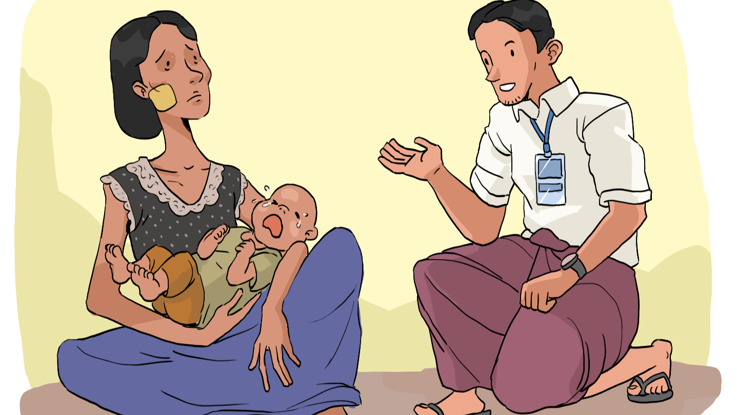
Mabyin masam maram lam - Htet
Notes:
Htet gaw Rakhine mung daw hta hkum jasan jaseng rai ni garan jaw ya nga ai uhpung langai kaw bungli galaw ai. Rai ni garan jaw ya ai lam galaw nga ai aten hta shi gaw hpun langai na npu hta asawng nmai hkra hkrap nga ai ma langai hpe pawn da n-na gari pu ba ai zawn re nga ai nu num langai hpe mu dat ai. Dai nu num gaw ma na ra ahkyak ai lam hpe nlu galaw ya nga ai ngu n-na mu ai. Htet gaw dai nu num de sa n-na shi hkum shi shachyen let nga manu nga kun / nmanu nga kun hpe san ai. Dai nu num hte ma gaw grai lasi n-na lusha n-gun yawm nga ai hpe mu ai. Nu num gaw ahkyak ahkya mabyin hta kasha kawa si wai mat ai lam hte ma hpe bau lu na matu shakuk ra taw ai lam ni tsun dan ai.Htet gaw dai ginra hta lu mai na garum lajang lam ni hpe chye ai. Shi gaw dai nu num hte ma hpe lu sha n-gun garum shingtau ya ai lamang hte myit hte seng ai bungli lamang ni galaw nga ai AFC uhpung de matut mahkai n-na ap ya ra ai ngu daw dan ai. Htet gaw matut mahkai ya n-na ap ya ai bungli lamang hpe dai nu num hpe sang lang dan n-na nu num gaw dai garum lajang lam ni de ap ya na matu myit hkrum ai. Matut mahkai let ap ya n-na AFC kaw na magam gun hte ga shaga ai shaloi Htet hku na dai nu num gaw myit tsam pu ba lam grai hkam sha nga ai lam hpe tsun dan ya ai. AFC a lamang hta myit hte seng n-na garum shingtau lam jaw ya ai ngu hpe chye na lu ai majaw grai kabu ai. Htet gaw dai nu num a matu ndai garum lajang lam mung akyu nga na lam hpe tsun dan ai.

Slide 55
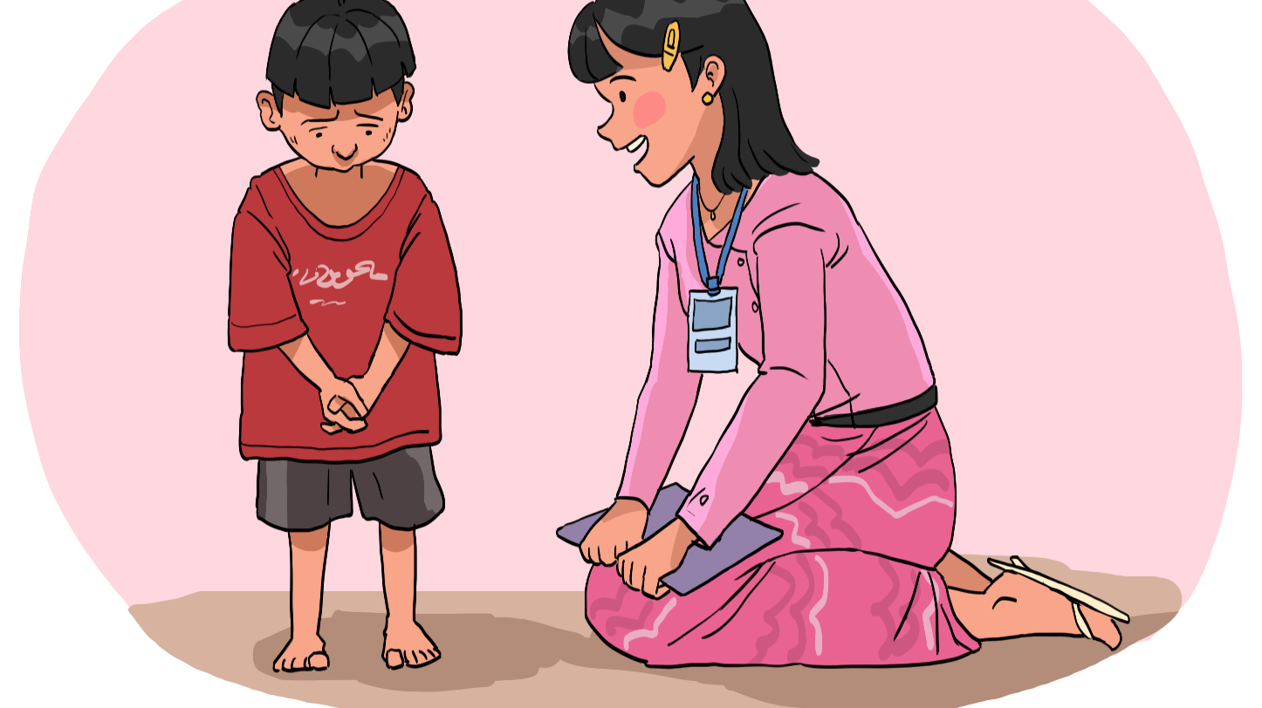
Mabyin masam maram lam - Mar Mar Soe
Notes:
Mar Mar Soe gaw Mon mung daw kaw na mare ni hta malu masha nre ai masha lang rai ni garan ya ai uhpung langai kaw bungli gawlaw nga ai. Shi gaw asak naw kaji ai la kasha langai hkrai nga nga ai hpe mu dat ai. Mar Mar Soe gaw shi a masan sa ai tsun shaga matut mahkai lam a kung kyang lam hpe jai lang n-na dai la kasha hte kam ai myit gaw gap la ai. Shi gaw tsim-yam a majaw kanu kawa lahkawng yen si wai mat n-na lanu lahku na masha mung n-nga, langai hkrai sha nga nga taw ra ai lam hpe tsun dan ai.Mar Mar Soe gaw dai ginra kaw nga ai ‘Save the Children’ hte shanhte hte ginrun n-na bungli rau galaw nga ai uhpung ni gaw lanu lahku na masha n-nga n-na asak nhpring shi ai ma ni hpe garum ya nga ai lam hpe chye ai. Dai la kasha hpe matut mahkai ya n-na ap ya ai lam hpe sang lang dan n-na hkyak hkyak garum ya lu na matu uhpung hpe matut mahkai na shaga dat ai.

Slide 56
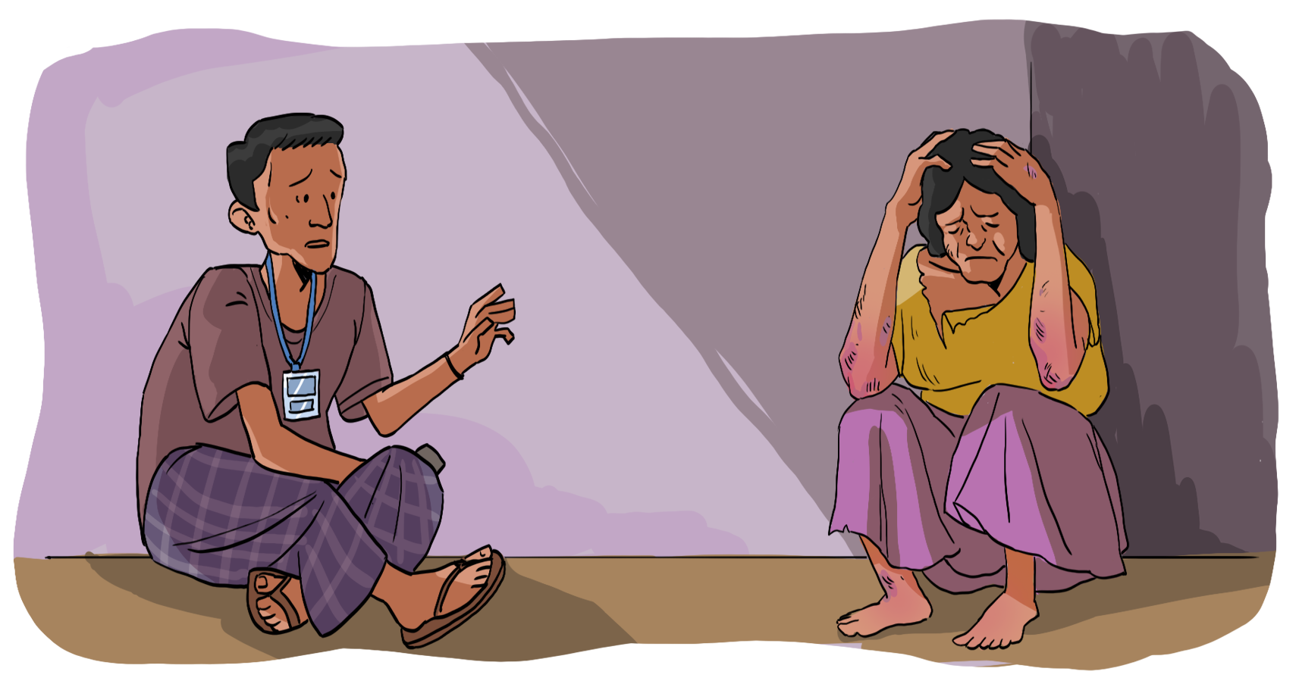
Mabyin masam maram lam- Awng Bo
Notes:
Awng Bo gaw Jinghpaw mung daw kaw na mare ni hta nga ai ni hpe gumhpraw garum ya ai uhpung langai kaw bungli gawlaw ai. Shi gaw myit grai ba nga ai num ma langai hpe mu wa n-na dai num ma na kasha gaw ningma ni lu da ai. Awng BO gaw shi hkum shi shachyen n-na dai num ma hpe nga manu ai kun/n-nga manu nga ai kun hte la ma ma garum ya ra na lam nga / n-nga san ai. Dai num ma gaw shi a ginra kata hta ngang gindai bungli langai kaw na gindai bungli masha langai rai n-na shi hpe grai sawng hkra gayet adup let roi rip ai lam galaw ai hpe tsun dan ai. Awng Bo gaw mara shagun ahpyak ai lam hpe koi yen n-na mai kaja ai hku sha mu ya ai lam gaw myit tsam pu ba lam hpe hkyam sa mai lu na hpe chye ai. Hpa majaw nga yang kalang marang masha ni gaw shanhte hkrum hkra hkam sha nga ai lam gaw shanhte a mara na majaw ngu myit let kaga masha ni mung mara shagun jawm ahpyak na re ngu myit ai majaw garum shingtau lam ni tam sawk ai lam ngalaw ma ai. Awng Bo gaw shi hpe garum lajang ya lu ai lam tsun dan ai. Shi gaw dai ginra kaw nga ai makawp maga, yu lanu lahku ai lam hpe garum lajang lam ni hpe chye ai. Shi gaw dai ginra kaw nga ai GBV a matu garum lajang lam jaw ya nga ai IRC uhpung de matut mahkai n-na ap ya ra na hpe daw dan ai. Awng Bo gaw dai num ma hpe matut mahkai n-na ap ya ai lamang hpe sang lang dan n-na dai num ma gaw GBV a matu garum lajang lam ni hte matut mahkai jaw ya na matu myit hkrum ai.

Slide 57
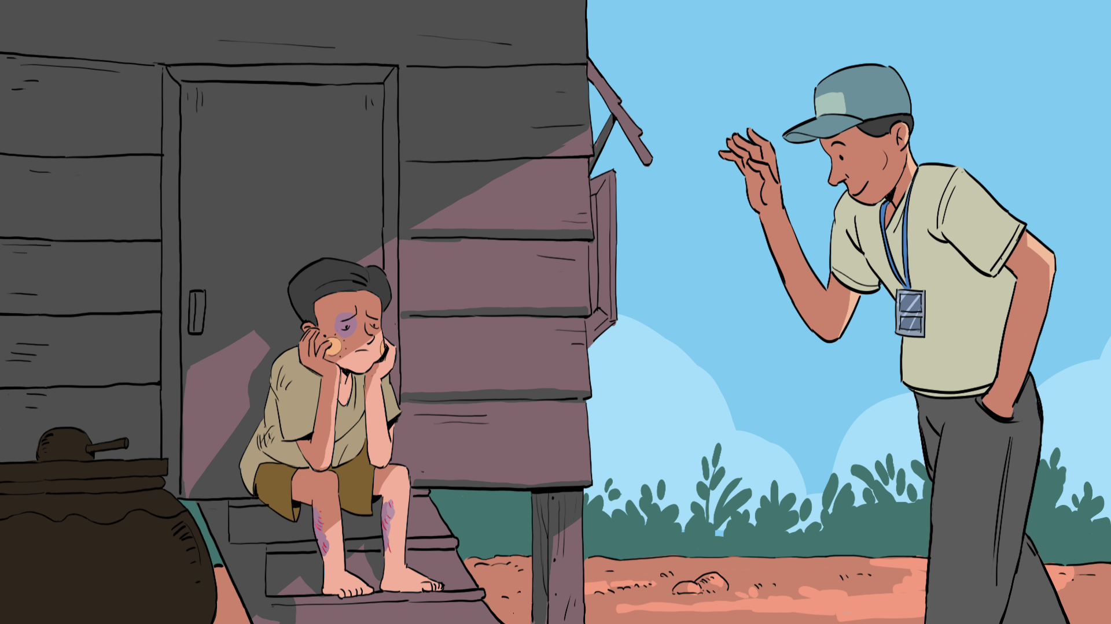
Mabyin masam maram lam - San Mg
Notes:
San Mg gaw tsi shara langai rai n-na htawtsit hkawm ai tsi gawk langai hku na garum lajang lam jaw nga ai. Shi gaw garum shingtau lam ra ahkyak nga ai zawn re ramma langai hpe mu ai. Shi hkum shi shachyen n-na kam ai myit hpe gaw gap la ngut ai hpang dai ma gaw San Mg hpe shi a dinghku masha ni gaw shi hpe LGBTQI langai hku masat n-na garum shingtau lam n-nga ai majaw shim lum lam n-nga let garen gari hkam sha nga ai lam tsun dan ai. San Mg gaw LGBTQI ni kaw na langai re ngu n-na masat hkrum ai wa gaw shanhte a Gindai/ num,la hte seng ai masat da ai lam ni a majaw mare kata hta nshang lawm lu ai sha n-ga jawm ahpyak ai, mara shagun ai hte man lata ai lam ni a majaw madung ra ahkyak ai lam ni hpe lu la na matu yak hkak chye ai lam hpe chye ai. Shanhte gaw shanhte a masat da ai lam a majaw garum lajang lam lu la na matu nhkap la hkrum chye ai.
San Mg gaw dai ginra kaw na makawp maga lam hpe garum shingtau ya ai lam ni hpe chye ai majaw shi gaw dai ma hpe LGBTQI ngu na masat da ai ni a matu garum shingtau lam jaw ya ai &Proud nga ai uhpung de matut mhkai n-na ap ya ra ai ngu n-na dawdan ai. San Mg gaw matut mahkai n-na ap ya ai bungli lamang ni hpe sang lang dan n-na shanhte a lapran ning-ip ai hku n-na atsawm sha kyem mazing da ya na lam hpe tsun dan ai. Dai ma kaw na myit hkrum lam lu ngut ai hpang matut mahkai n-na ap ya na matu &Proud uhpung de matut mahkai ai. Shata lahkawng na ai hpang, hpang na mabyin hpe san ai shaloi dai ma gaw ra ahkyak ai garum shingtau lam ni lu la n-na Soe Mg garum ya ai majaw chyeju dum ai lam chye lu ai.

Slide 58
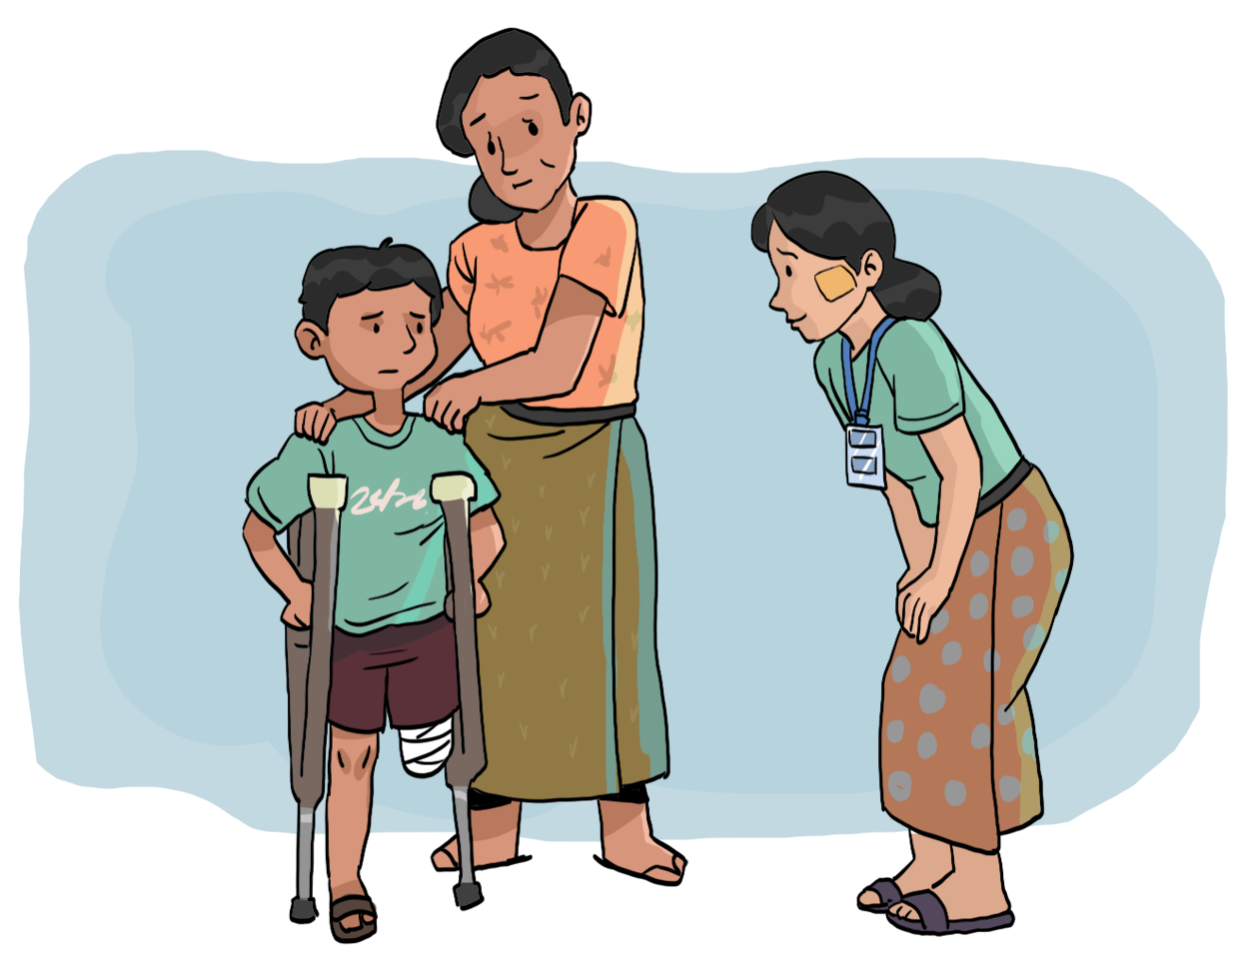
Mabyin masam maram lam - Thu Zar
Notes:
Thu zar gaw shawa madung shinggyim uhpung langai kaw bungli galaw nga n-na sum tsan kaw na shawa masha ni hpe garum lajang ya ai. Shi gaw asak naw kaji ai la kasha langai hte dai ma a kanu hpe hkrum mu ai. Dai la kasha gaw hkyak hkayk shaloi sha hkam bawm a majaw ningma lu da ai. Thu Zar gaw shi hkum shi shachyen n-na kam ai myit hpe shawng gaw gap la ngut ai hpang dai la kasha gaw ningma atsawm sha nmai hkraw ai majaw grai machyi hkam sha nga ai lam hpe shi a kanu kaw na chye la ai. Shi hpe tsi rung de sa na matu gumhpraw mung n-nga ai. Dai la kasha gaw grai machyi ai majaw myti npyaw nga ai hpe mu lu ai.
Thu Zar gaw dai ginra kata hta hkam bawm dam hpe hkam sha nga ai ni hpe garum ya nga ai kaga uhpung langai a lam hpe chye da ai. Shi gaw hkam bawm a majaw garum ya ai lam gaw sum machyi ai ni a matu hkyak hkyak hte matut na tsi lajang ya ai lam, bai mai kaja wa na lam, bungli galaw lu na matu tsi lajang ya ai lam hte lagaw/lata malai galaw ya lam, kan bau bungli garumshingtau lam, myit a hkamja lam hte myit hte seng n-na garum shingtau ya ai lam hte kalang marang ginra kata hta tsi lajang ai lam nmai lu taw yang tsi lajang na matu gumhpraw garum ya ai lam ni lawm ai hpe chye ai. Shi gaw lu mai ai garum lajang lam ni hpe dai kanu hte la kasha hpe ( ma ni a matu manu ai ladat hte ga shadawn- manu ai ga masa ni hte ) sang lang dan ai. Hkam bawm a matu galaw lajang ai uhpung ni kaw na garum shingtau lam lu la hkra matut mahkai ya lu na matu dai la kasha a kanu kaw na myti hkrum lam la ai.

Slide 59
Module (6) hpe hka ja ngut sai.
Sharin hpawng a module yawng hpe hka ja ngut sai majaw kabu arawng la ga ai. Chyeju hte sharin hpawng a san jep lam hpe htai ya rit. Ndai sharin hpawng gaw tinang hte tinang a bungli a matu akyu rawng na hpe myit mada ga ai. Ngwi pyaw hkam kaja nga u ga.
Notes:
Module (6) hpe hka ja ngut sai. Ndai module hta ‘ matut mahkai ya n-na ap ya ai lam galaw ya na matu madang amyu myu’ hpe bawng ban wa ga ai. Anhte ni gaw num,la madung dawsa lam hkam sha nga ai ma ni hte matut na sak hkrung nga ai ni a matu laksan myit shalawm ra ai lam ni hpe mung sawk shapraw hka ja wa ga ai. Chyeju hte san jep lam hpe htai ya rit. Ndai sharin hpawng gaw tinang hte tinang a bungli na matu akyu rawng na ngu myit mada ai. Yawng hta kaja dik htum byin na matu akyu hpyi ya ai.

